Slide 1




Slide 2

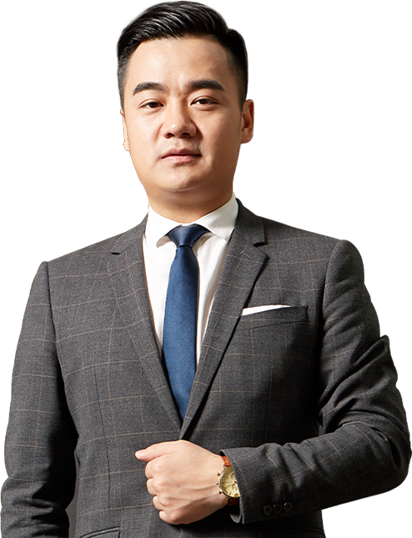

准备迎接大三浪的个股行情
——牛市翻倍锦囊
王延龙 | 执业编号:A1120615060002
·
经传多赢资深投顾。
·
·
长期从事金融服务行业，擅长把握市场节奏、筹码理论、热点跟踪及板块分析和龙头晋级、淘汰、卡位等细节判断。独创盈利模式《钝化转势法》、《分金弱转强》、《一眼看高点》等，深受广大股民用户的认可。
·

Slide 3


第一章
牛市不只走一年
第二章
十年平台3700
第三章
换挡四季度
第四章
拉满牛市格局

Slide 4
PART 01
牛市不止走一年

Slide 5
一、2005年6月。998，破净率17%以上。
2001年6月“国有股减持”政策出台时上证综指最高2245点，到2005年6月上证综指最低跌到998点。
“政策底”在2005 年2月左右就已经非常明确了，1月24日降低了印花税，二是保险资金入市。05年6.6日见到了998。
二、2008年10月，1664。破净率17%
08年美国次贷危机蔓延至全球引发金融海啸。6124跌到1664。
08年9月18日最低跌到了1802 点。9月18日晚，国家出台了救市三大政策，一是印花税从双边改为单边征收、卖出征收千分之一，二是汇金公司直接入市、三是国资委支持央企增持或回购上市公司股份。随后大盘涨停后探底见到市场底1664。
三、2012年12月，1949。破净率接近13%
中国经济在经历了2009 年的“V 型”反转后，大多数经济增长指标在2010年达到了最高点，由于当时很多观点认为经济将要进入新一轮上行周期，企业在2010年大幅扩大了产能进行了大量资本支出，从而使得商品价格大幅上涨，但新一轮周期的幻觉很快消失。到2011年中国经济面对的是通胀上涨、货币政策收紧、经济增长指标全面滑落的不利局面，股市大约从2011年4月开始，一直到 2012年12月，出现了趋势性的下跌。
12.9.28日，在“维稳”十八大的工作指导下，中国人寿、中国平安、中国人保等多家保险巨头三天加仓超过 100亿，汇金公司加仓大型银行。10 月 16 日，证监会将合资券商外资持股比例上限由此前的 1/3 升至 49%。然而直至 11 月 8 日十八大召开市场仍然处于震荡下跌的通道中。11 月 16日，IPO 再度暂停。12年12.4日见到了1949点。
历史大底回忆录
经传多赢资深投顾：王延龙，投顾执业编号A1120615060002;基金从业号:A20250703000353；风险提示：观点基于软件数据和理论模型分析
仅供参考，不构成买卖建议，市场有风险，投资需谨慎。基金的过往业绩并不预示其未来表现，基金管理人管理的其他基金的业绩并不构成基金业绩表现的保证

Slide 6
历史大底回忆录
四、2016年1月，2638（也可以说非世纪大底。因为随后还有2440）。
杠杆牛后遗症+去配资+熔断机制导致5178一路探底2638。
去杠杆、分级基金下折、私募清盘潮、融资规模22连降（1.9万亿降低到9000亿）、新基金冰封、保本基金火爆、百元股和白菜价（两市仅有14支百元股。茅台刚过200。）
大股东增持、险资进场（北向、放宽QFII等）、外资进场。26.1.27日见底2638。
五、2018年10月。2449。破净率接近9%
继续去杠杆、券商、理财、各种通道、贸易战等综合利空袭击。市场一路下行。
2018年10月纾困资金进场、一行三会+国务院副总理发言。随后18.10.19日见到2449.
六、2024年2月。2635。破净率17%
疫情袭击+经济衰退+地缘局势+技术封禁等综合因素。
21年3731下跌到24年见底2635.24年9月国家加杠杆入市。见底2689。
总结：历史大底破净率17%左右。国家队进场见到历史大底。
经传多赢资深投顾：王延龙，投顾执业编号A1120615060002;基金从业号:A20250703000353；风险提示：观点基于软件数据和理论模型分析
仅供参考，不构成买卖建议，市场有风险，投资需谨慎。基金的过往业绩并不预示其未来表现，基金管理人管理的其他基金的业绩并不构成基金业绩表现的保证

Slide 7
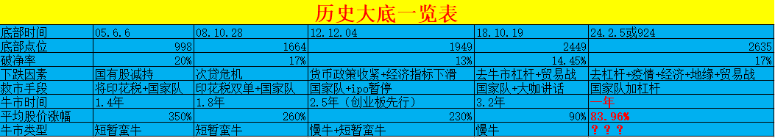
行情没结束，回想致力于粉丝用户的第一封信强调的单边的加速下跌都是机会，大阴线是机会。
924机构跑步进场，全面上涨，买了无脑涨，短线上攻快速向上，这种情况是最赚钱的行情。
操作难度系数基本为零，买了就赚钱。
1.13短线游资+融资杠杆进场，前半场有主线连板情绪，是主线就有上涨，短线上攻伴随向上。
后半场机器人量化平铺，操作难度加大。上半场难度系数20，下半场难度系数80.
4.9国家队救市。抄底修复后进入5-6月进入抱团模式，只有热点的抱团龙有机会。短线上攻不动
中线上攻向上。追高就挨揍。操作难度极大。难度系数95甚至以上。
6.20英伟达主线，机构行情，短线上攻不动，中线上攻向上。拿住才是赢。
经传多赢资深投顾：王延龙，投顾执业编号A1120615060002;基金从业号:A20250703000353；风险提示：观点基于软件数据和理论模型分析
仅供参考，不构成买卖建议，市场有风险，投资需谨慎。基金的过往业绩并不预示其未来表现，基金管理人管理的其他基金的业绩并不构成基金业绩表现的保证

Slide 8
PART 02
十年平台3700

Slide 9
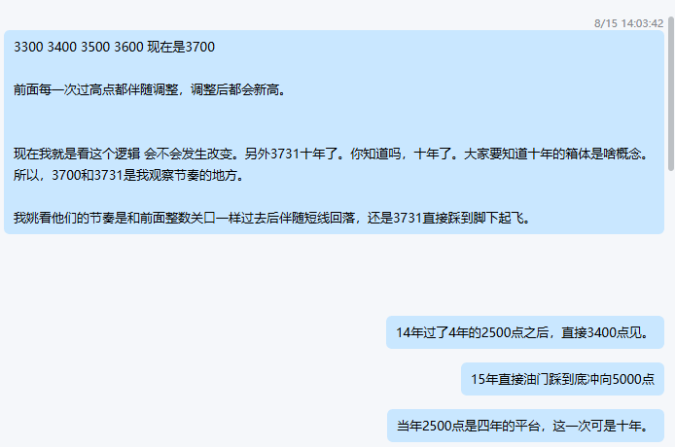
三浪规律：空间是一浪的1.618到两倍。4700-5000。
经传多赢资深投顾：王延龙，投顾执业编号A1120615060002;基金从业号:A20250703000353；风险提示：观点基于软件数据和理论模型分析
仅供参考，不构成买卖建议，市场有风险，投资需谨慎。基金的过往业绩并不预示其未来表现，基金管理人管理的其他基金的业绩并不构成基金业绩表现的保证

Slide 10
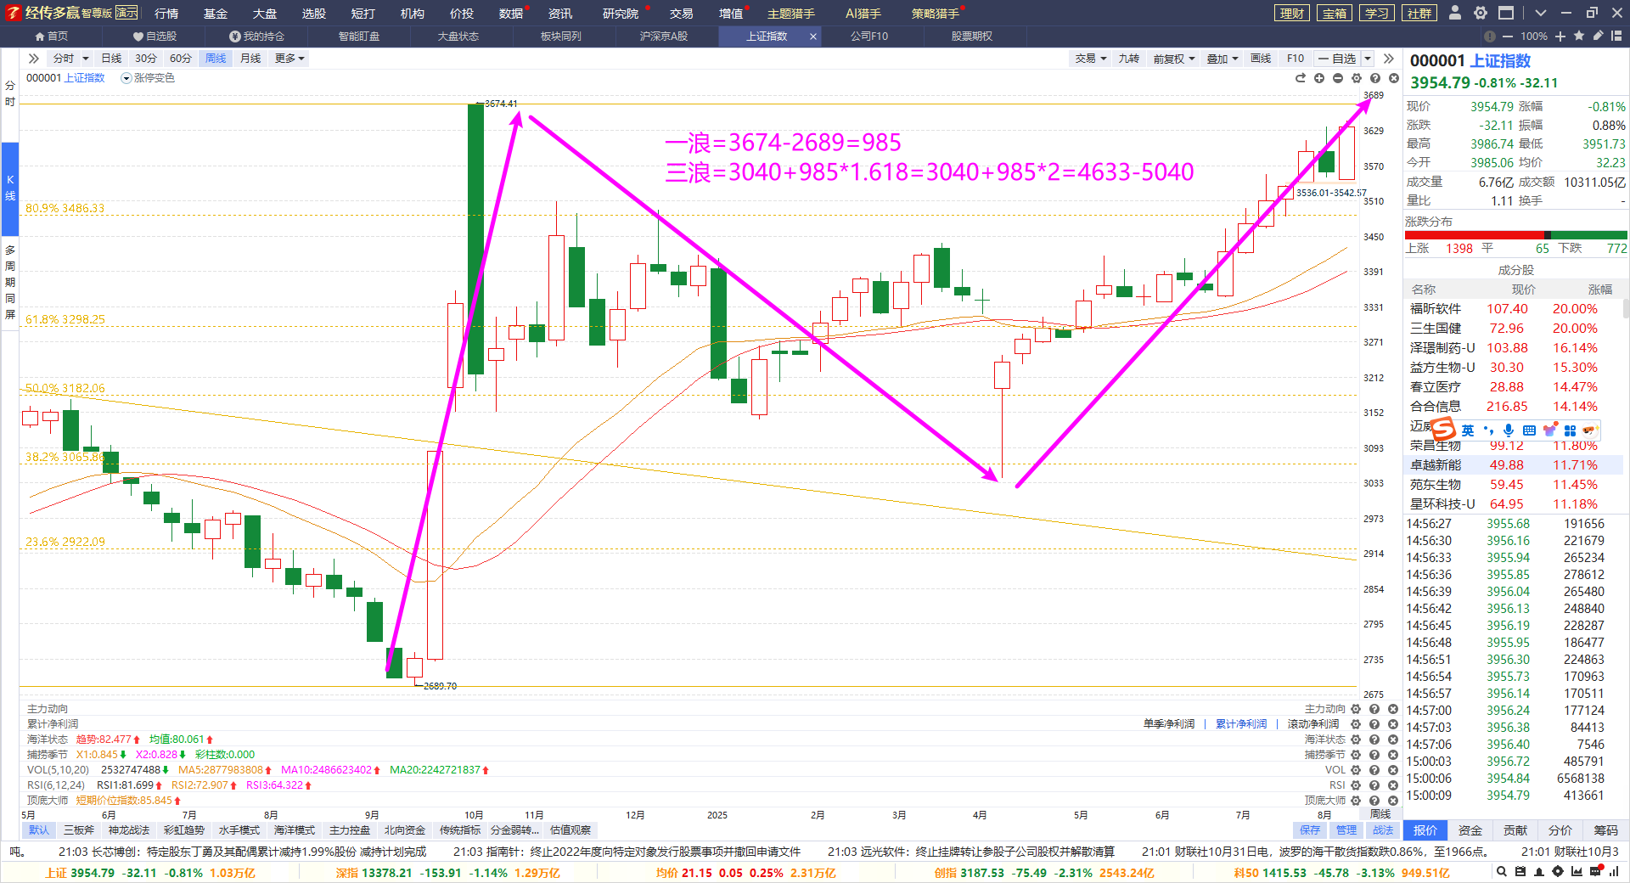
经传多赢资深投顾：王延龙，投顾执业编号A1120615060002;基金从业号:A20250703000353；风险提示：观点基于软件数据和理论模型分析
仅供参考，不构成买卖建议，市场有风险，投资需谨慎。基金的过往业绩并不预示其未来表现，基金管理人管理的其他基金的业绩并不构成基金业绩表现的保证

Slide 11
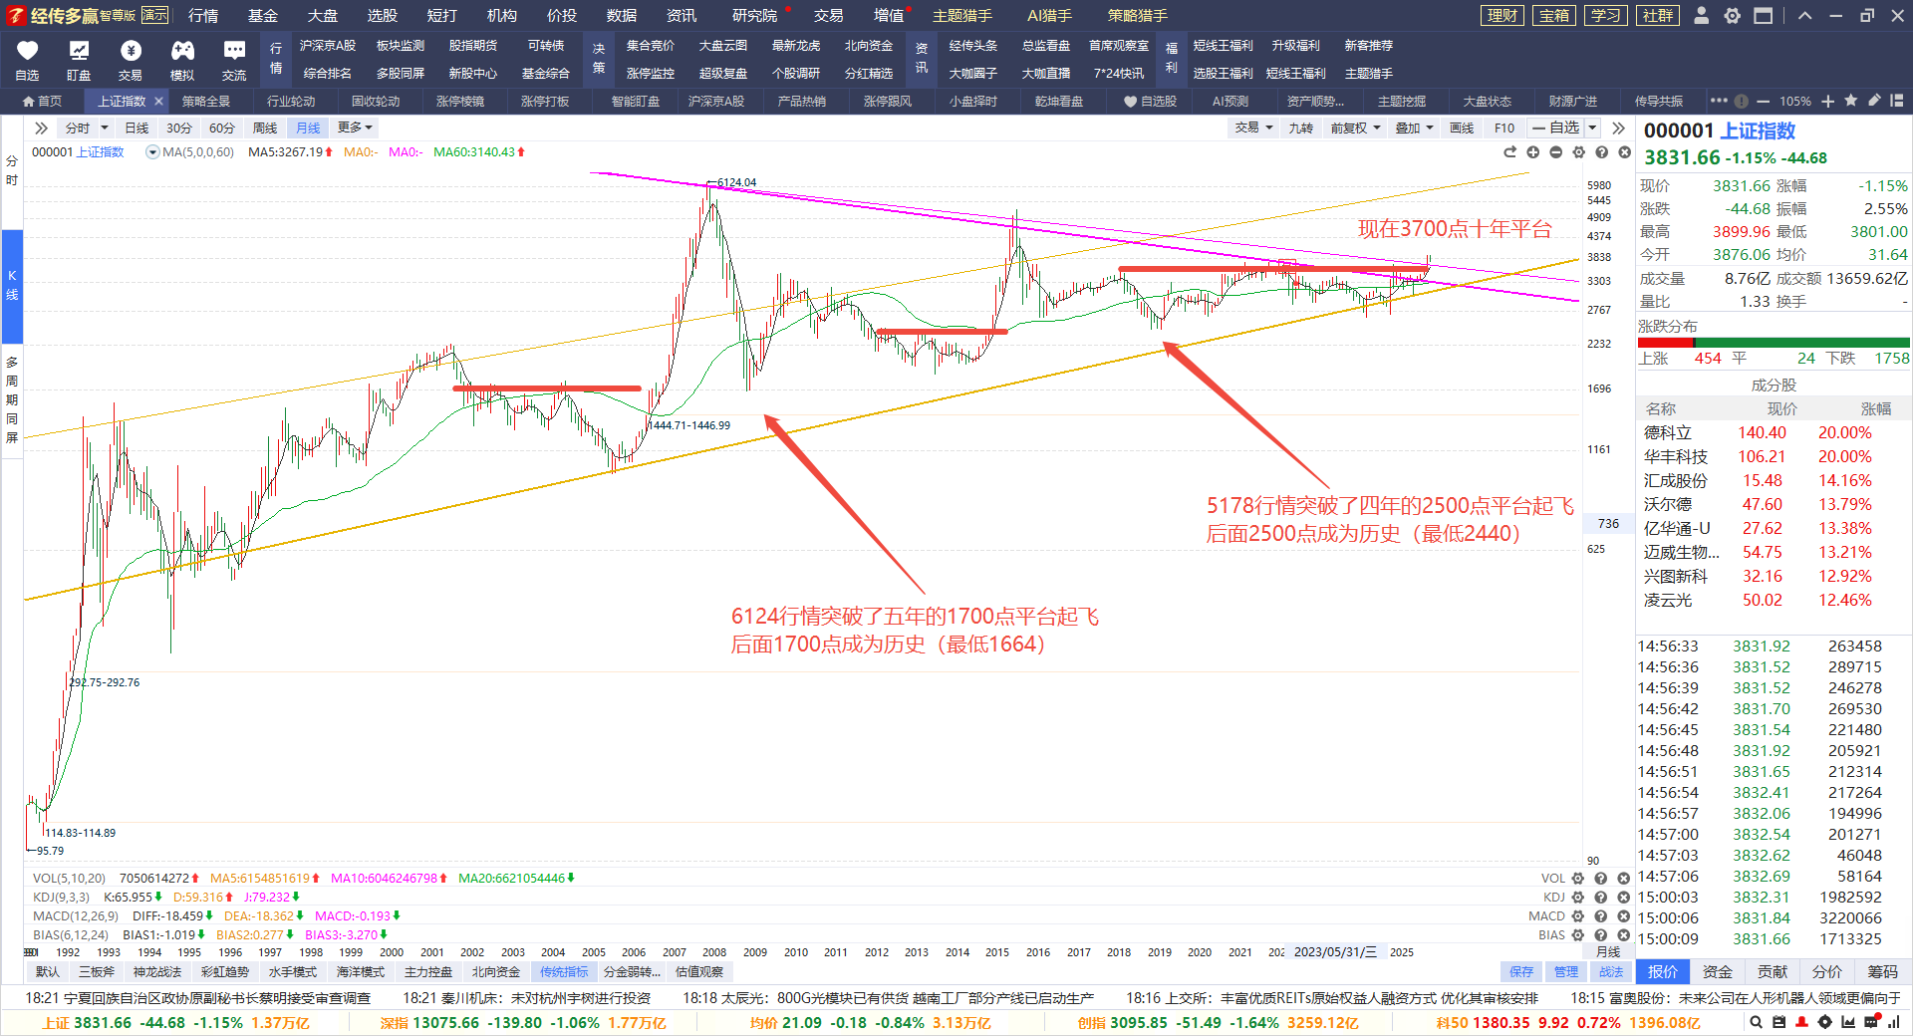
规律一：突破3700参考前面两次的牛市长期平台突破一旦拉升容易单边。
06年1700点做了近4个月箱体后单边；14年直接国字头带动指数单边。
规律二：平台成为未来大跌后的绝对大底支撑。还有点远，先享受牛市。
经传多赢资深投顾：王延龙，投顾执业编号A1120615060002;基金从业号:A20250703000353；风险提示：观点基于软件数据和理论模型分析
仅供参考，不构成买卖建议，市场有风险，投资需谨慎。基金的过往业绩并不预示其未来表现，基金管理人管理的其他基金的业绩并不构成基金业绩表现的保证

Slide 12
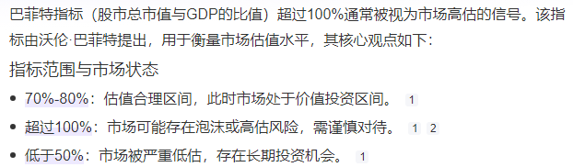
07年1500家公司、6124总市值35万亿、平均一家公司230亿市值。
15年2750家公司、5178总市值78万亿、平均一家公司280亿市值。
现在5350家公司、100万亿、平均一家公司 187亿市值。
按照07年的230亿计算是：4700点左右。
按照15年的280亿计算是：5700点左右。
巴菲特算法：
总市值超过GDP的100%就是高估。
25年GDP预估：136——140万亿。
3800点100万亿，136——140万亿：5100——5300。
经传多赢资深投顾：王延龙，投顾执业编号A1120615060002;基金从业号:A20250703000353；风险提示：观点基于软件数据和理论模型分析
仅供参考，不构成买卖建议，市场有风险，投资需谨慎。基金的过往业绩并不预示其未来表现，基金管理人管理的其他基金的业绩并不构成基金业绩表现的保证

Slide 13
PART 03
换挡四季度

Slide 14
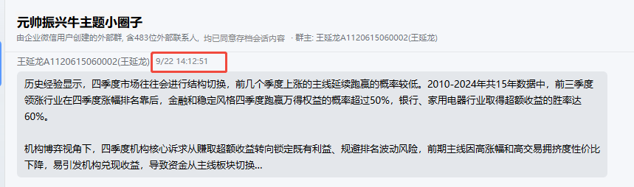
经传多赢资深投顾：王延龙，投顾执业编号A1120615060002;基金从业号:A20250703000353；风险提示：观点基于软件数据和理论模型分析
仅供参考，不构成买卖建议，市场有风险，投资需谨慎。基金的过往业绩并不预示其未来表现，基金管理人管理的其他基金的业绩并不构成基金业绩表现的保证

Slide 15
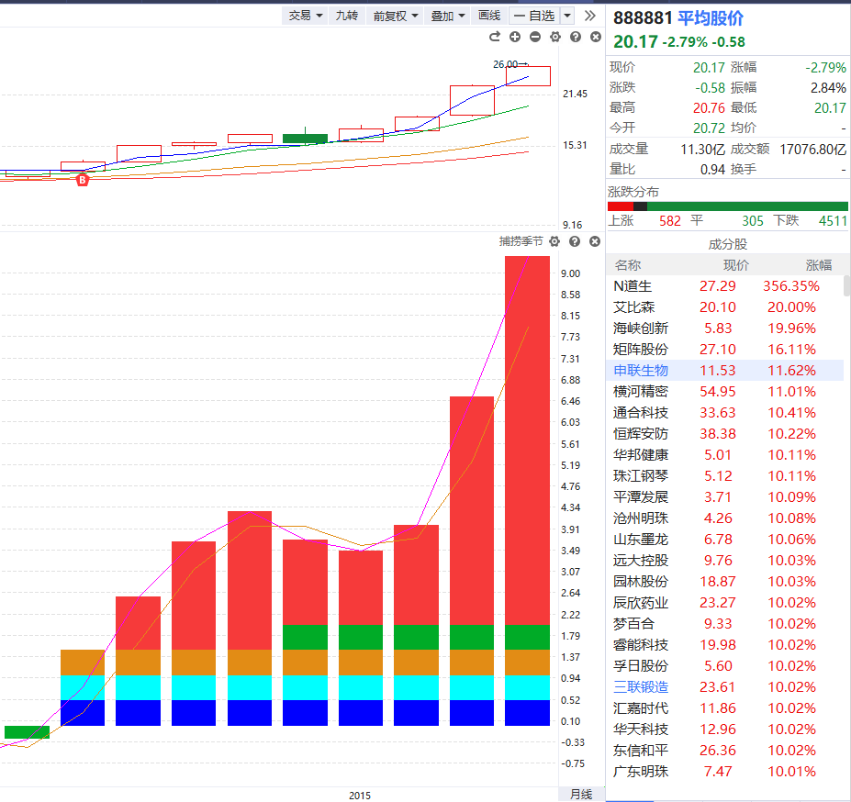
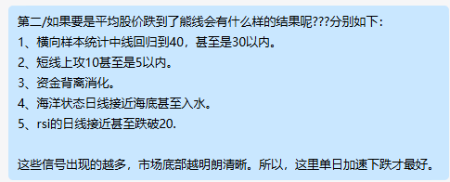
对比14年底和15年初
经传多赢资深投顾：王延龙，投顾执业编号A1120615060002;基金从业号:A20250703000353；风险提示：观点基于软件数据和理论模型分析
仅供参考，不构成买卖建议，市场有风险，投资需谨慎。基金的过往业绩并不预示其未来表现，基金管理人管理的其他基金的业绩并不构成基金业绩表现的保证

Slide 16
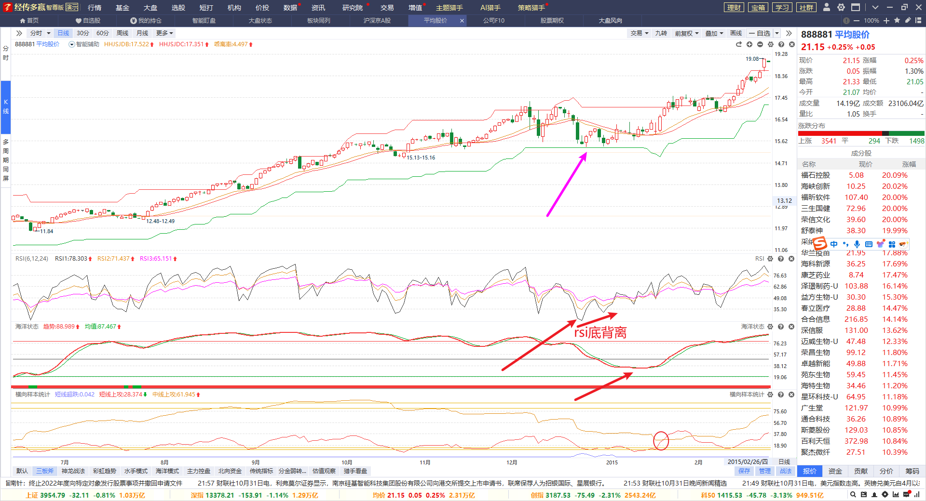
14年底和15年初
经传多赢资深投顾：王延龙，投顾执业编号A1120615060002;基金从业号:A20250703000353；风险提示：观点基于软件数据和理论模型分析
仅供参考，不构成买卖建议，市场有风险，投资需谨慎。基金的过往业绩并不预示其未来表现，基金管理人管理的其他基金的业绩并不构成基金业绩表现的保证

Slide 17
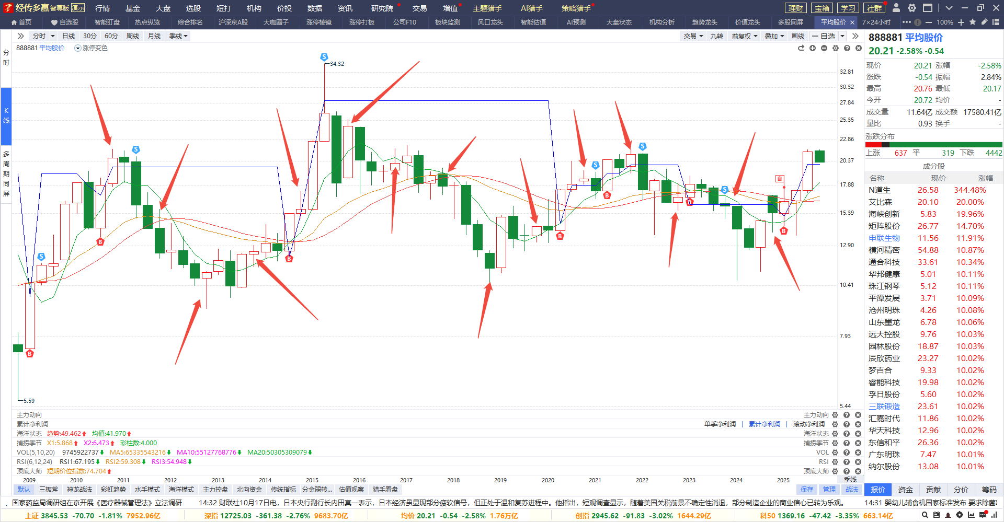
小行情四季度，有效行情一季度
四季度冲高容易回落。如果四季度阴线一季度容易有好机会。对比14底部阳线确立后的节奏类似14年底和15年初。
经传多赢资深投顾：王延龙，投顾执业编号A1120615060002;基金从业号:A20250703000353；风险提示：观点基于软件数据和理论模型分析
仅供参考，不构成买卖建议，市场有风险，投资需谨慎。基金的过往业绩并不预示其未来表现，基金管理人管理的其他基金的业绩并不构成基金业绩表现的保证

Slide 18
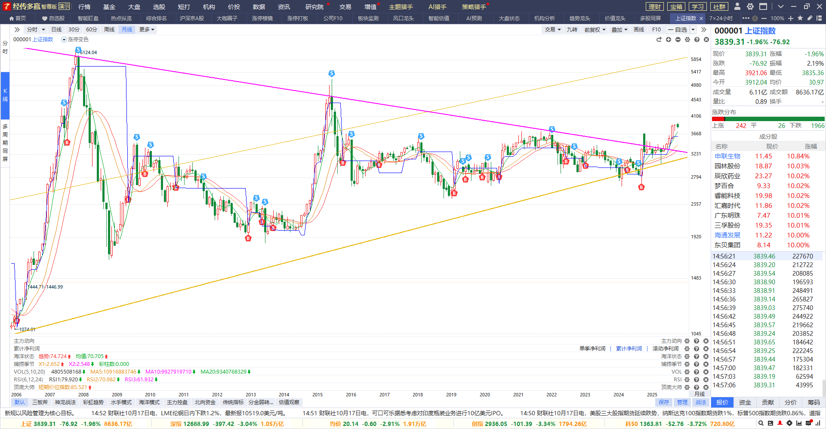
月线规律
四季度先跌是好事、指数无忧。
经传多赢资深投顾：王延龙，投顾执业编号A1120615060002;基金从业号:A20250703000353；风险提示：观点基于软件数据和理论模型分析
仅供参考，不构成买卖建议，市场有风险，投资需谨慎。基金的过往业绩并不预示其未来表现，基金管理人管理的其他基金的业绩并不构成基金业绩表现的保证

Slide 19
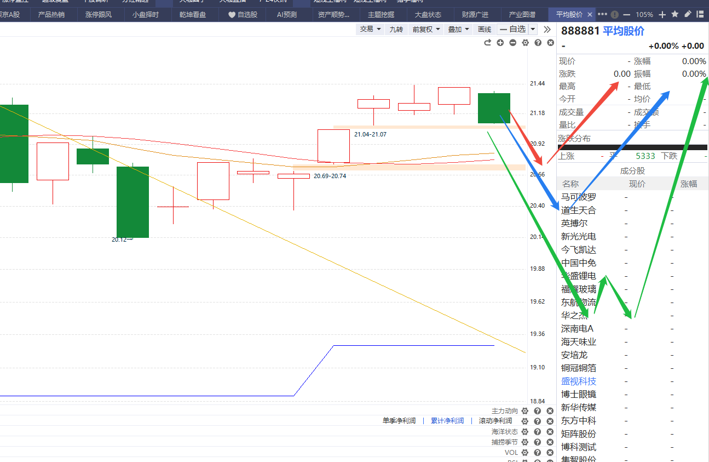
短线看点
B点回档，还是这里S点后走调整。
下面有两个缺口分别是3926和3950.平均股价对应的是20.69和21.04。
这里目前是B点死叉，如果接下来回落平均股价不跌破20.7这个缺口，那么就是B点回档，然后就可以开启下一轮的行情。如果跌破的话下方的孕线回踩的位置不可以跌破，如果跌破就基本看到熊线后才有新的机会了。
而孕线回踩的位置就是10.23日的探底拉升的位置，对应的平均股价是20.4.
经传多赢资深投顾：王延龙，投顾执业编号A1120615060002;基金从业号:A20250703000353；风险提示：观点基于软件数据和理论模型分析
仅供参考，不构成买卖建议，市场有风险，投资需谨慎。基金的过往业绩并不预示其未来表现，基金管理人管理的其他基金的业绩并不构成基金业绩表现的保证

Slide 20
PART 04
拉满牛市格局

Slide 21
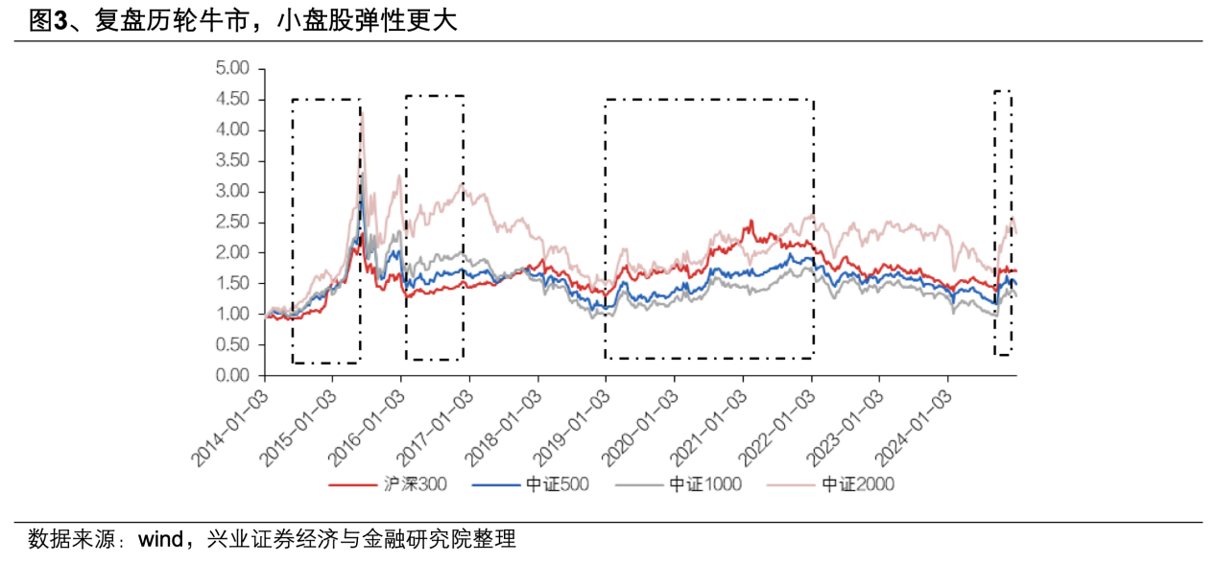
市场分化严重，空赚指数不赚钱
牛市行情之下，资金风险偏好增加，小盘机会凸显，选高弹性的小盘股，机会更明显，超额收益更明显，爆发力更强！
经传多赢资深投顾：王延龙，投顾执业编号A1120615060002;基金从业号:A20250703000353；风险提示：观点基于软件数据和理论模型分析
仅供参考，不构成买卖建议，市场有风险，投资需谨慎。基金的过往业绩并不预示其未来表现，基金管理人管理的其他基金的业绩并不构成基金业绩表现的保证

Slide 22
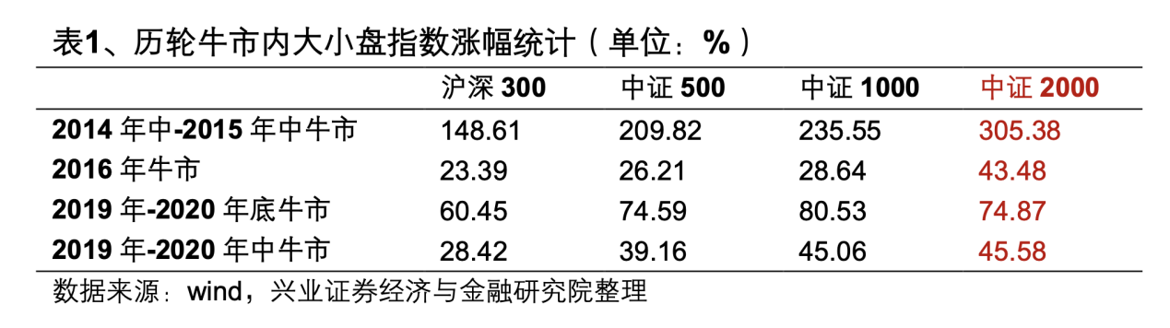
市场分化严重，空赚指数不赚钱
牛市行情之下，资金风险偏好增加，小盘机会凸显，选高弹性的小盘股，机会更明显，超额收益更明显，爆发力更强！
经传多赢资深投顾：王延龙，投顾执业编号A1120615060002;基金从业号:A20250703000353；风险提示：观点基于软件数据和理论模型分析
仅供参考，不构成买卖建议，市场有风险，投资需谨慎。基金的过往业绩并不预示其未来表现，基金管理人管理的其他基金的业绩并不构成基金业绩表现的保证

Slide 23
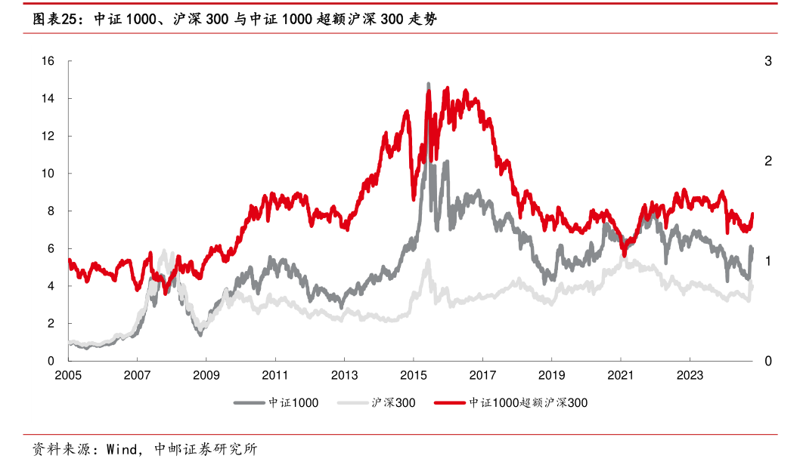
市场分化严重，空赚指数不赚钱
牛市行情之下，资金风险偏好增加，小盘机会凸显，选高弹性的小盘股，机会更明显，超额收益更明显，爆发力更强！
经传多赢资深投顾：王延龙，投顾执业编号A1120615060002;基金从业号:A20250703000353；风险提示：观点基于软件数据和理论模型分析
仅供参考，不构成买卖建议，市场有风险，投资需谨慎。基金的过往业绩并不预示其未来表现，基金管理人管理的其他基金的业绩并不构成基金业绩表现的保证

Slide 24
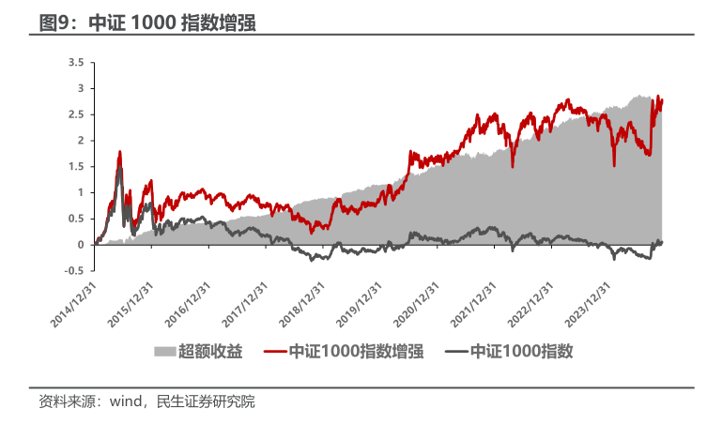
市场分化严重，空赚指数不赚钱
也是我们严选明亚1000指数增强的原因。避免市场出现风格切换，比如大小盘切换，新基兴华景明属于lof可对冲。
经传多赢资深投顾：王延龙，投顾执业编号A1120615060002;基金从业号:A20250703000353；风险提示：观点基于软件数据和理论模型分析
仅供参考，不构成买卖建议，市场有风险，投资需谨慎。基金的过往业绩并不预示其未来表现，基金管理人管理的其他基金的业绩并不构成基金业绩表现的保证

Slide 25
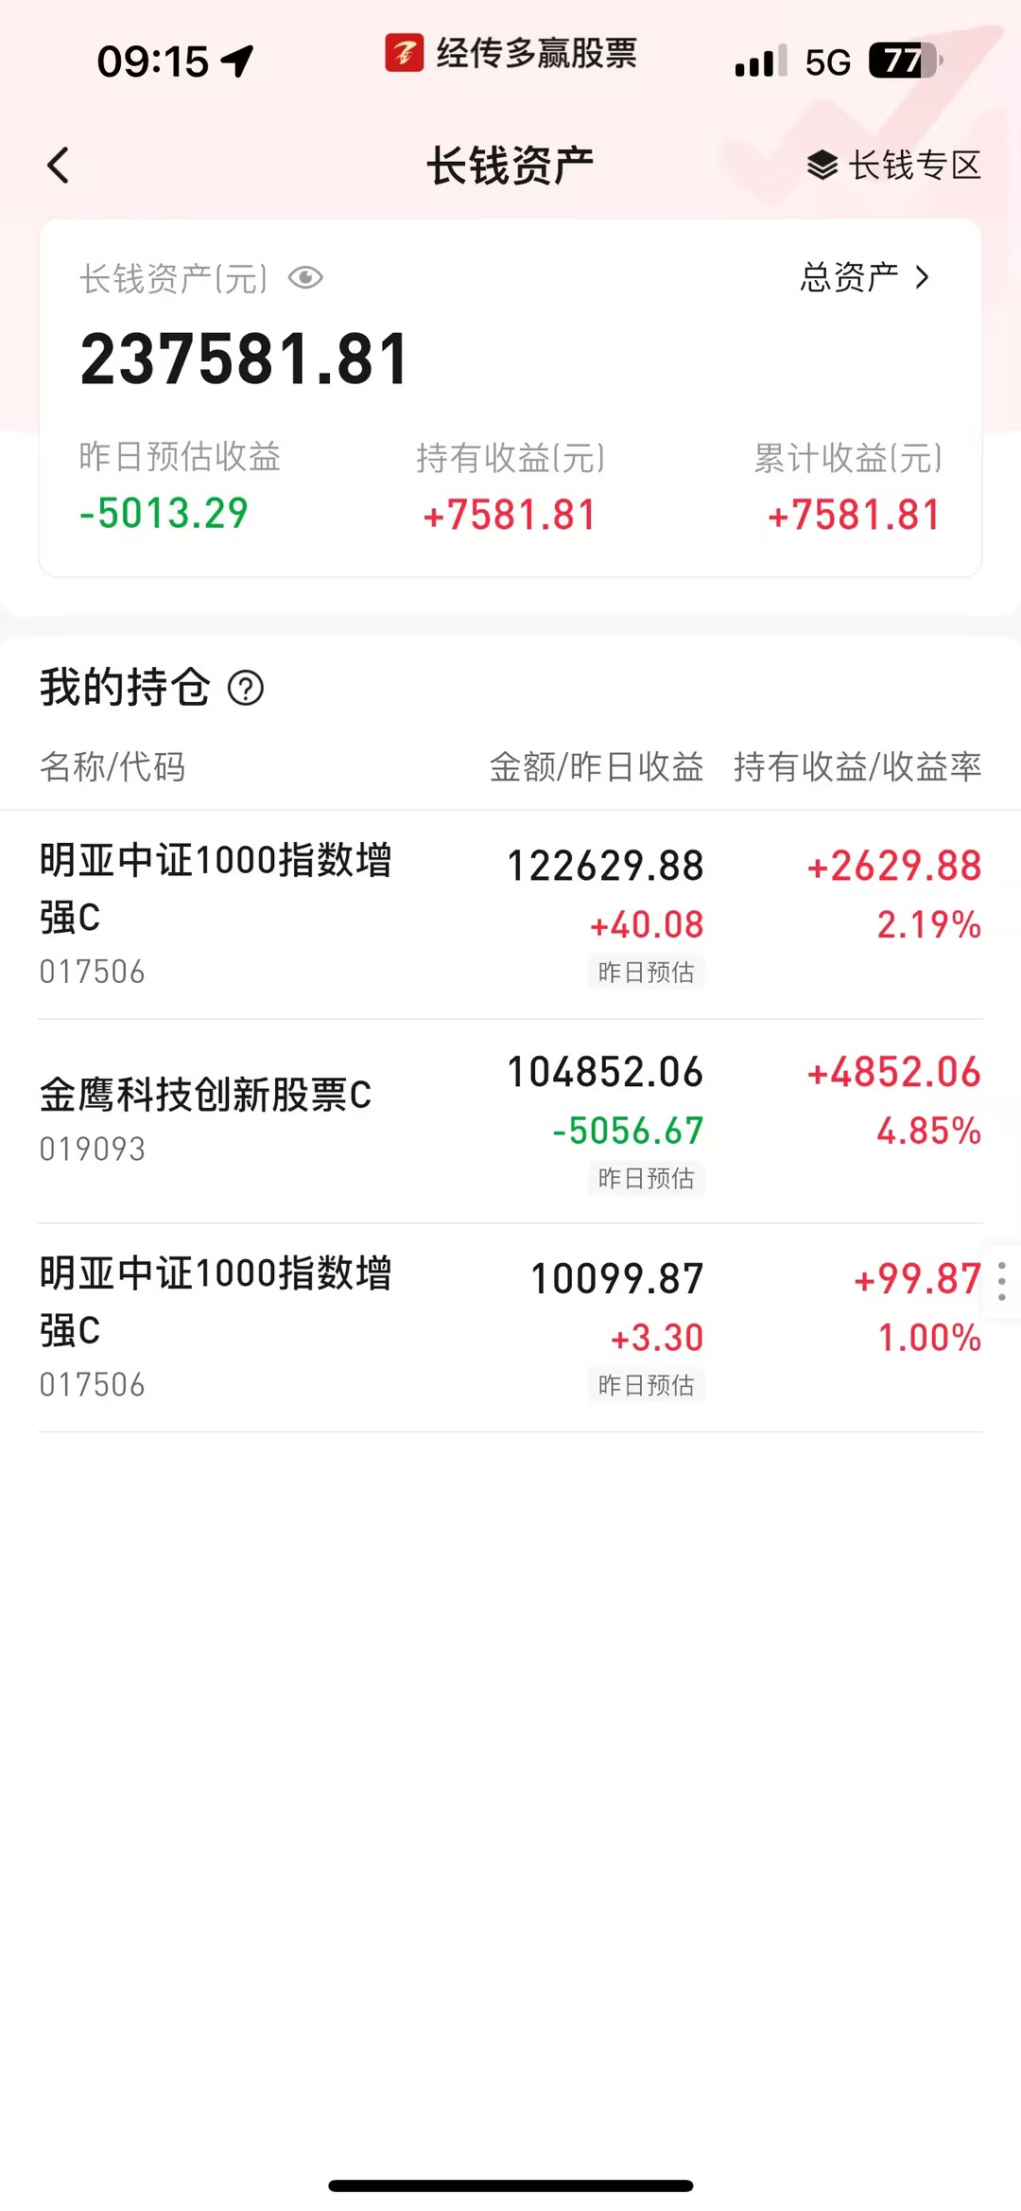
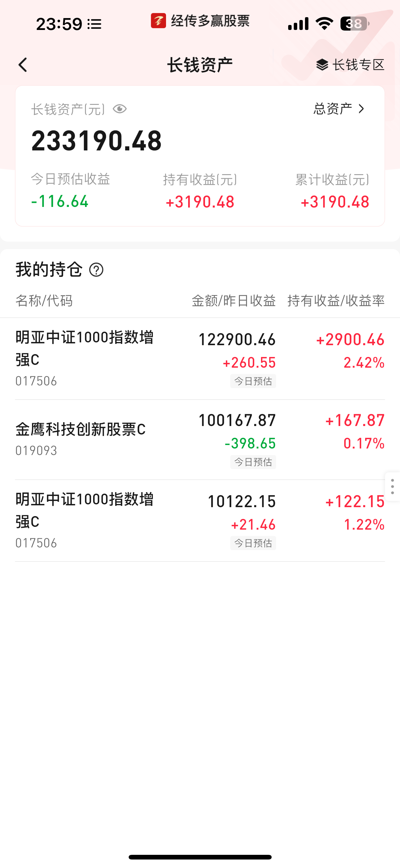
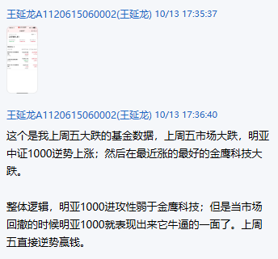
经传多赢资深投顾：王延龙，投顾执业编号A1120615060002;基金从业号:A20250703000353；风险提示：观点基于软件数据和理论模型分析
仅供参考，不构成买卖建议，市场有风险，投资需谨慎。基金的过往业绩并不预示其未来表现，基金管理人管理的其他基金的业绩并不构成基金业绩表现的保证

Slide 26
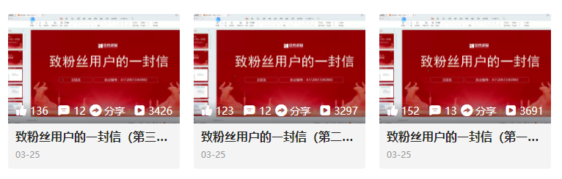
经传多赢资深投顾：王延龙，投顾执业编号A1120615060002;基金从业号:A20250703000353；风险提示：观点基于软件数据和理论模型分析
仅供参考，不构成买卖建议，市场有风险，投资需谨慎。基金的过往业绩并不预示其未来表现，基金管理人管理的其他基金的业绩并不构成基金业绩表现的保证

Slide 27
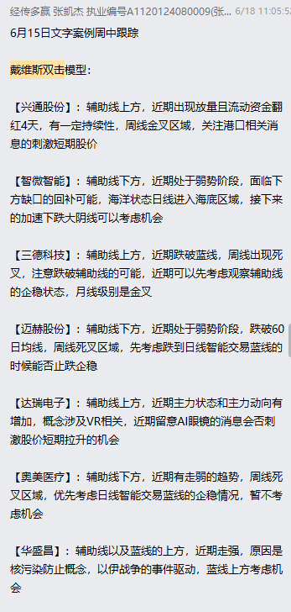
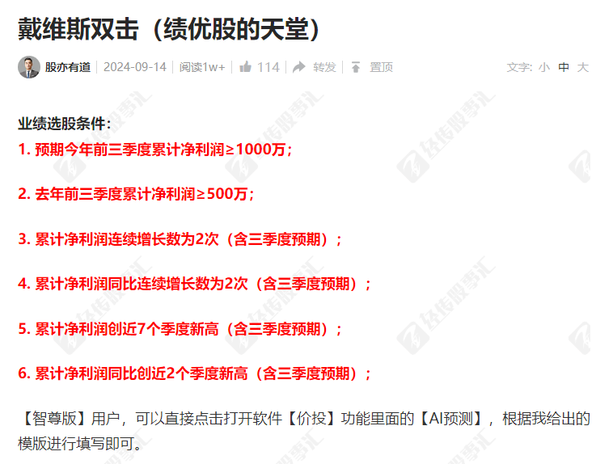
牛市不做短，熊市不做中
回想24.9月首推戴维斯双击是持股的底气。仓位用来做调节。
三月和六月巡讲的飞龙股份、盈康生命、能科科技、浙江仙通、华懋科技、华盛昌均创出新高，飞龙股份翻倍。
经传多赢资深投顾：王延龙，投顾执业编号A1120615060002;基金从业号:A20250703000353；风险提示：观点基于软件数据和理论模型分析
仅供参考，不构成买卖建议，市场有风险，投资需谨慎。基金的过往业绩并不预示其未来表现，基金管理人管理的其他基金的业绩并不构成基金业绩表现的保证

Slide 28
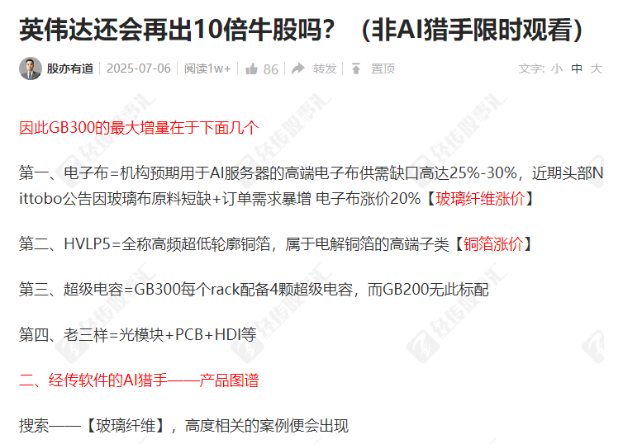
英伟达链是最好的证明
经传多赢资深投顾：王延龙，投顾执业编号A1120615060002;基金从业号:A20250703000353；风险提示：观点基于软件数据和理论模型分析
仅供参考，不构成买卖建议，市场有风险，投资需谨慎。基金的过往业绩并不预示其未来表现，基金管理人管理的其他基金的业绩并不构成基金业绩表现的保证

Slide 29
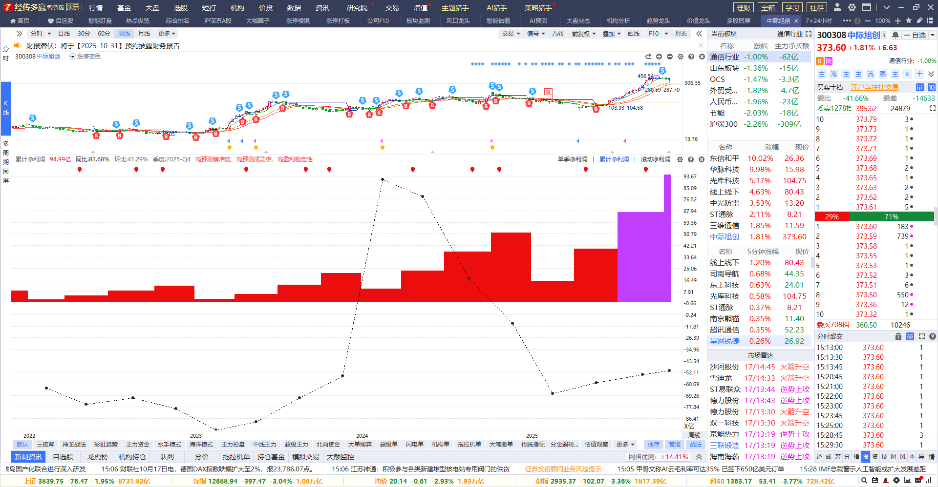
英伟达链是最好的证明（涨价预期）
经传多赢资深投顾：王延龙，投顾执业编号A1120615060002;基金从业号:A20250703000353；风险提示：观点基于软件数据和理论模型分析
仅供参考，不构成买卖建议，市场有风险，投资需谨慎。基金的过往业绩并不预示其未来表现，基金管理人管理的其他基金的业绩并不构成基金业绩表现的保证

Slide 30
涨价延伸（金属+新能源）
阳光电源10月28日在与投资者电话交流时表示，预计今年国内储能新增装机130GWh左右，明年在150GWh—200GWh之间进一步增长。此外GGII预测，2025年全球储能电池需求将介于500 - 550GWh之间，2026年更是在此基础上同比增长35%，达到700GWh。
锂电：自9月中旬以来，六氟磷酸锂价格开启快速上行通道，最近更是出现了跳跃式上涨。截至10月27日，国产六氟磷酸锂现货均价报97500元/吨，价格区间95000~100000元/吨，单日上涨4500元/吨，涨幅显著。
随着六氟磷酸锂持续的涨价，资金对锂电明年业绩拐点预期明确，最近除了六氟磷酸锂外，正极、负极、电解液甚至隔膜等都有一定程度的上涨。所以可留意相关产业链的机会。
2025年9月8日印尼Grasberg铜矿因极端天气引发泥石流，80万吨湿润物质涌入矿井，导致2人死亡、5人失踪，矿井基础设施严重损毁。‌‌
深层影响‌：该矿年产铜70万吨占全球供应3.2%，停产导致高盛、摩根大通等机构预测2025年全球铜供应缺口将达50万吨，LME铜价单日涨幅超300美元至10442美元/吨。
10月29日市场关注点已从AI对铜的直接需求，转向其庞大电力消耗对高耗能冶炼产能的间接挤出效应，澳大利亚力拓铝厂因电力合同问题考虑停产的事件，揭示了AI发展不仅是铜的需求端增量，更可能成为供给端的收缩催化剂，从而加剧全球精炼铜的供需错配。
经传多赢资深投顾：王延龙，投顾执业编号A1120615060002;基金从业号:A20250703000353；风险提示：观点基于软件数据和理论模型分析
仅供参考，不构成买卖建议，市场有风险，投资需谨慎。基金的过往业绩并不预示其未来表现，基金管理人管理的其他基金的业绩并不构成基金业绩表现的保证

Slide 31
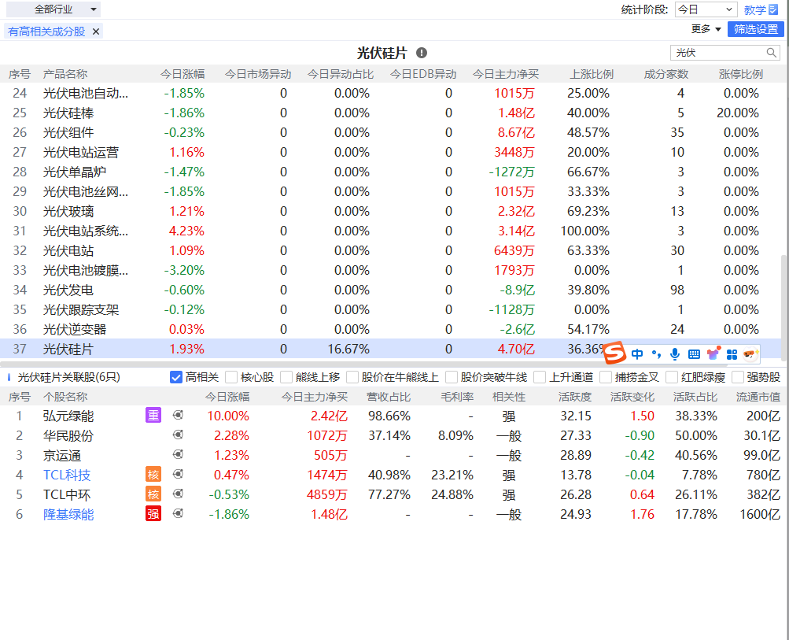
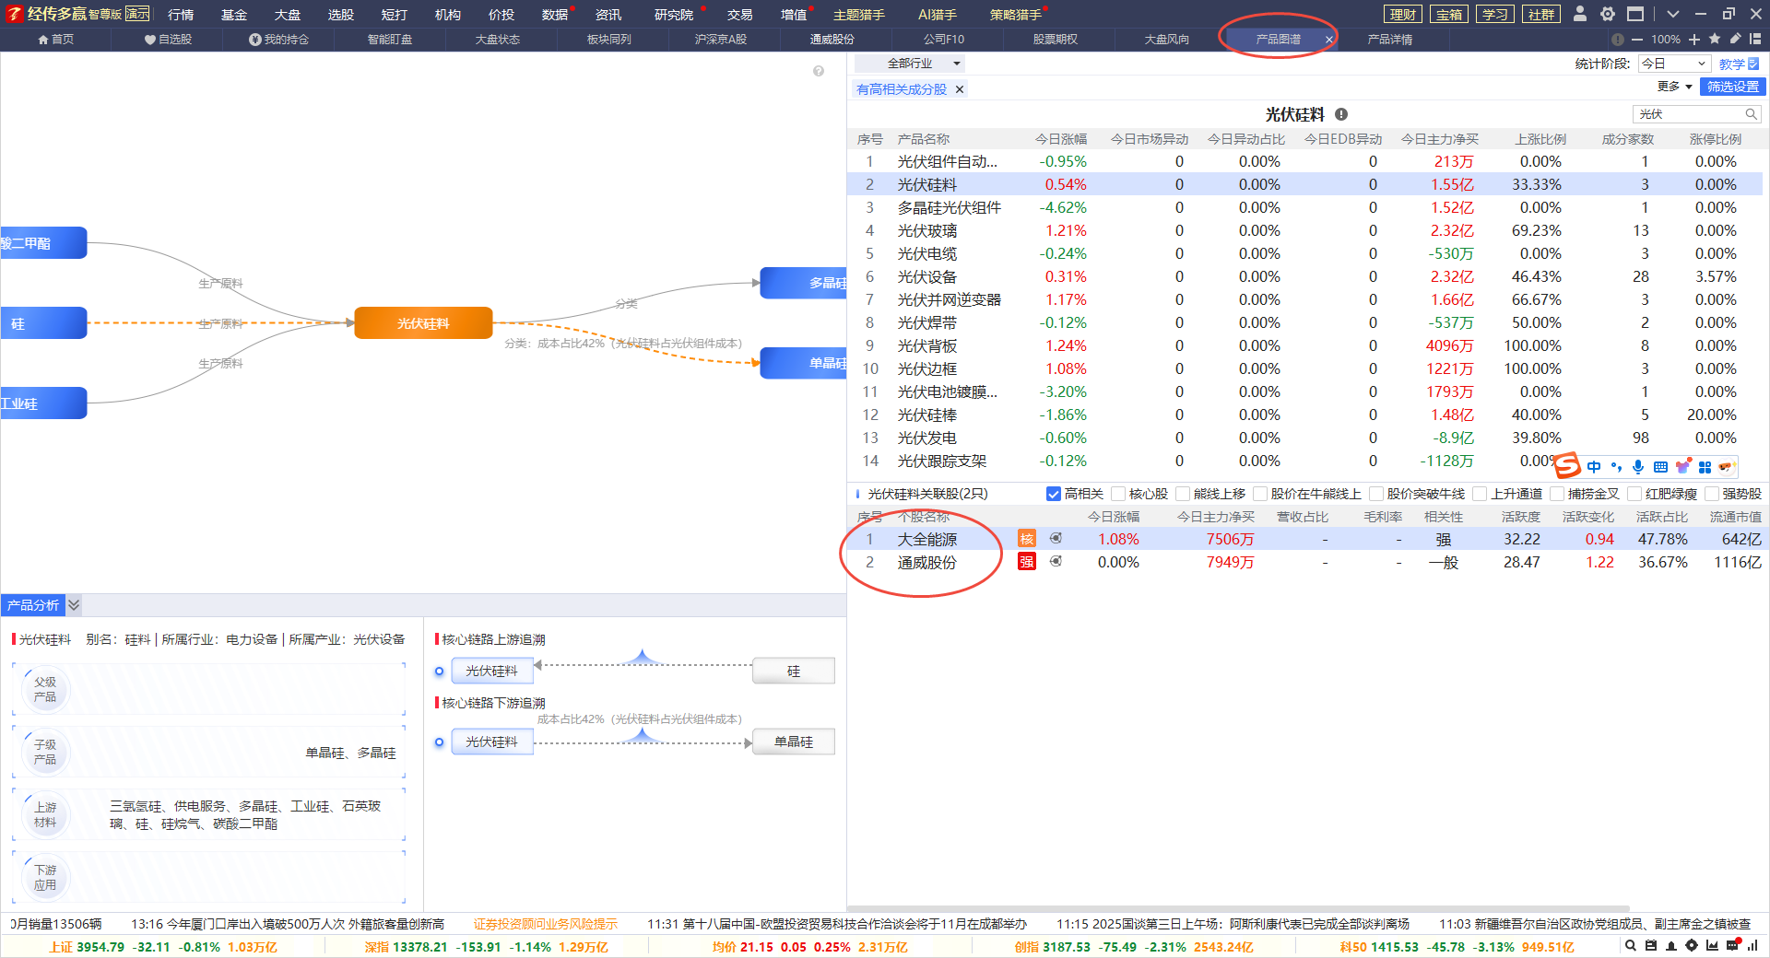
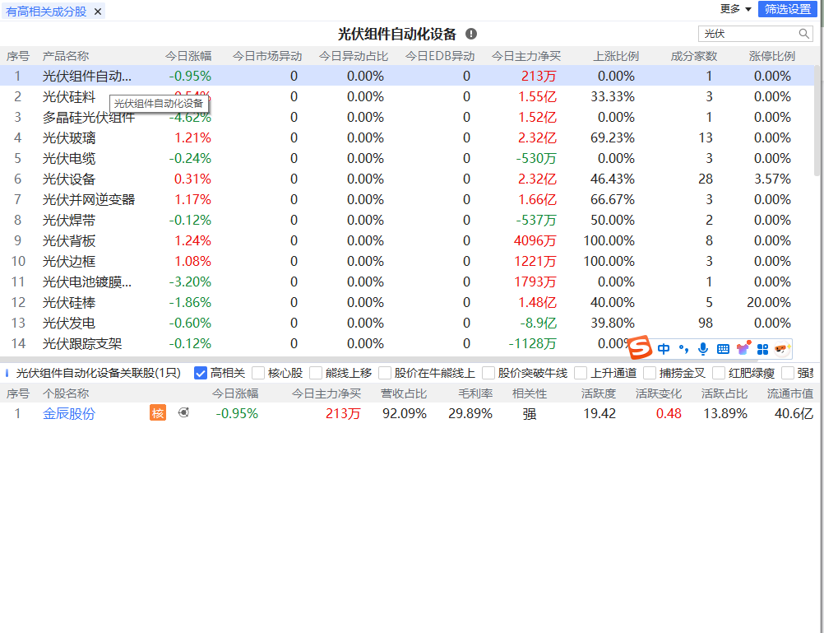
光伏（硅材料和逆变器）
硅料：大全能源、通威股份
硅片：弘元绿能、tcl中环、隆基绿能
自动化设备：金辰股份
经传多赢资深投顾：王延龙，投顾执业编号A1120615060002;基金从业号:A20250703000353；风险提示：观点基于软件数据和理论模型分析
仅供参考，不构成买卖建议，市场有风险，投资需谨慎。基金的过往业绩并不预示其未来表现，基金管理人管理的其他基金的业绩并不构成基金业绩表现的保证

Slide 32
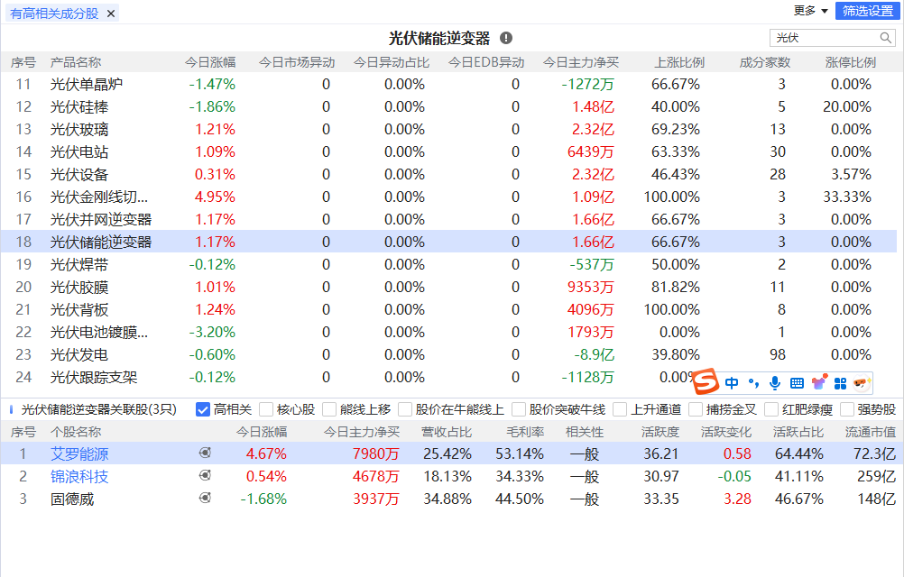
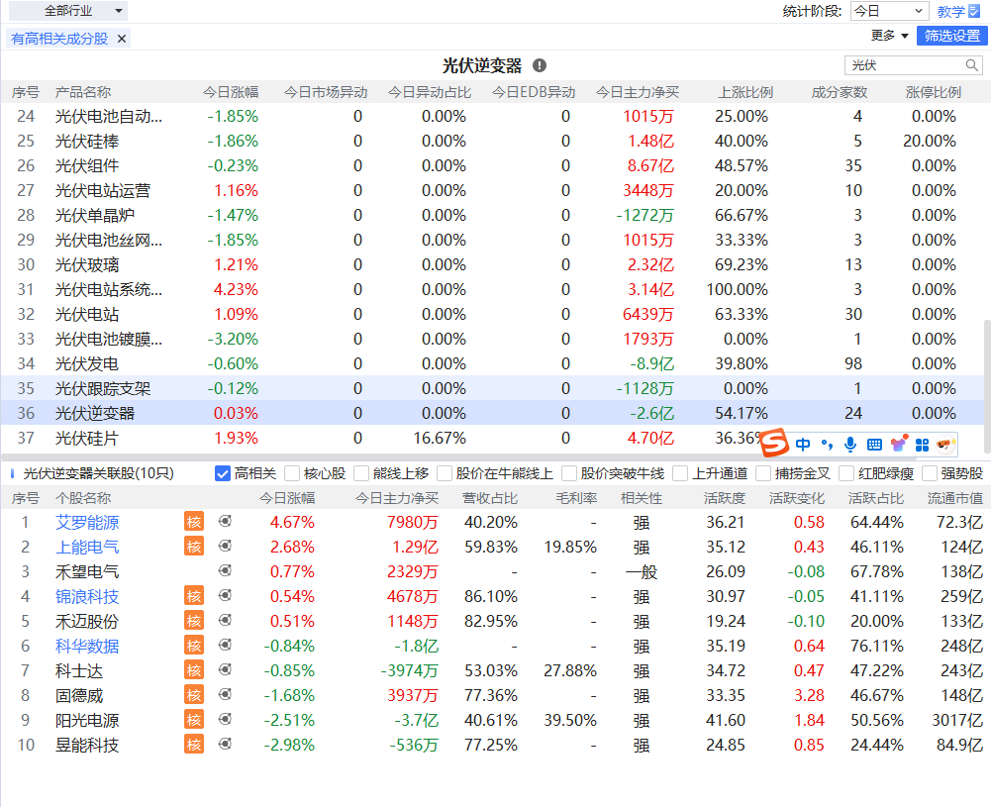
光伏（硅材料和逆变器）
经传多赢资深投顾：王延龙，投顾执业编号A1120615060002;基金从业号:A20250703000353；风险提示：观点基于软件数据和理论模型分析
仅供参考，不构成买卖建议，市场有风险，投资需谨慎。基金的过往业绩并不预示其未来表现，基金管理人管理的其他基金的业绩并不构成基金业绩表现的保证

Slide 33
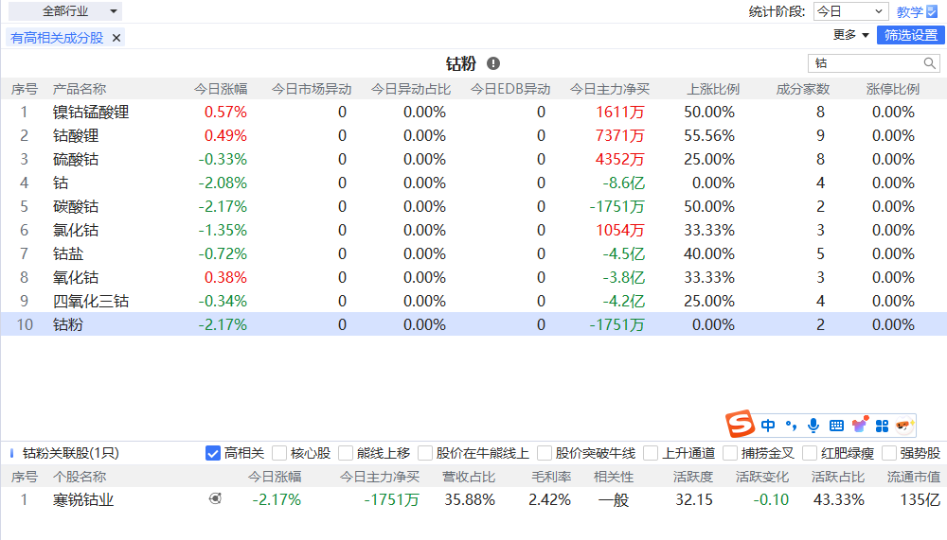
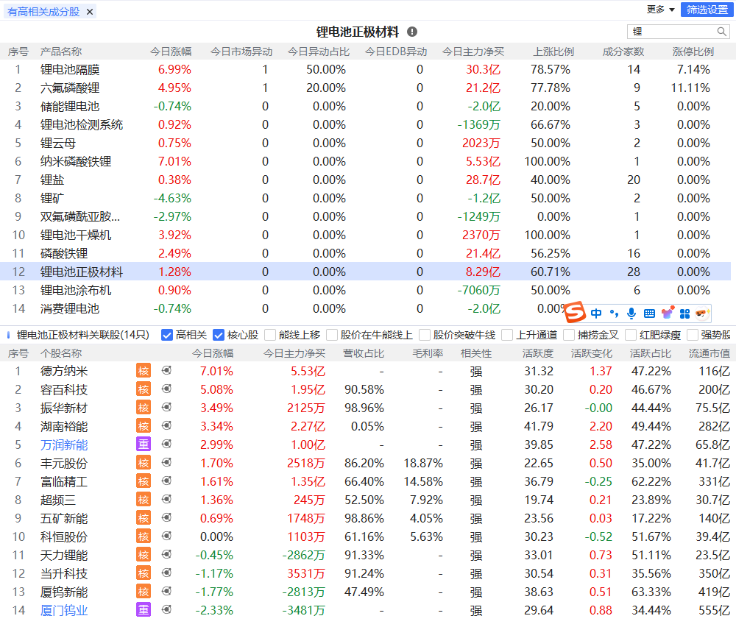
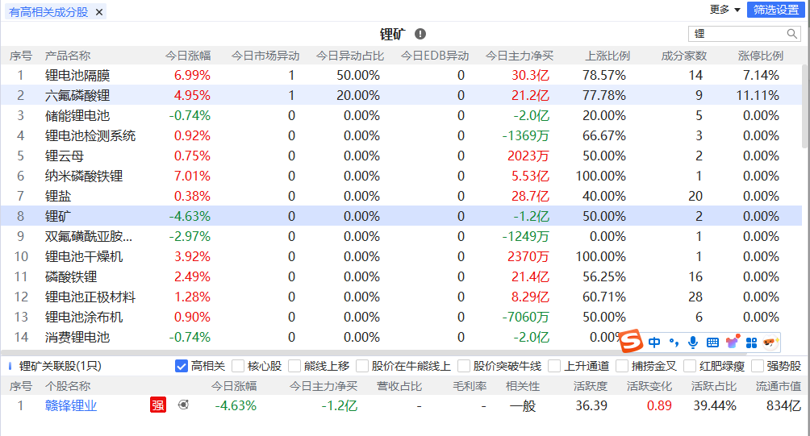
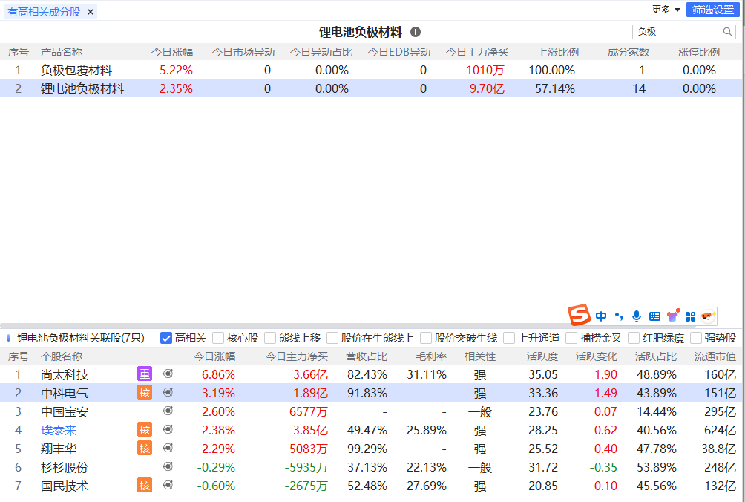
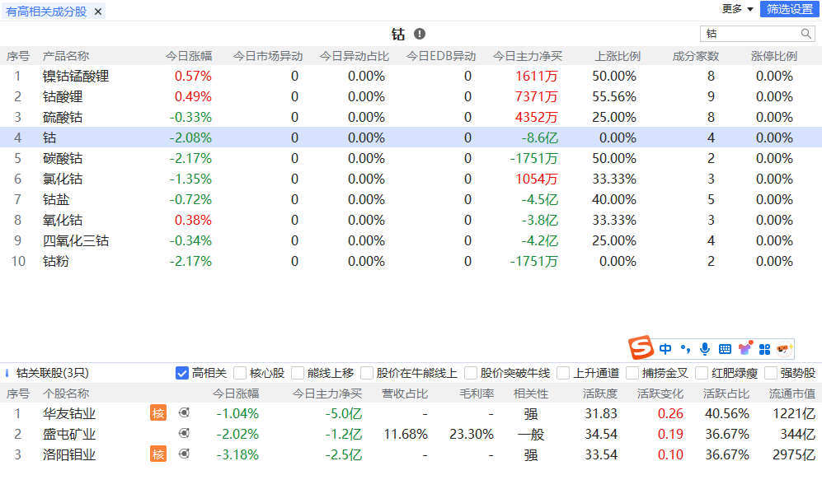
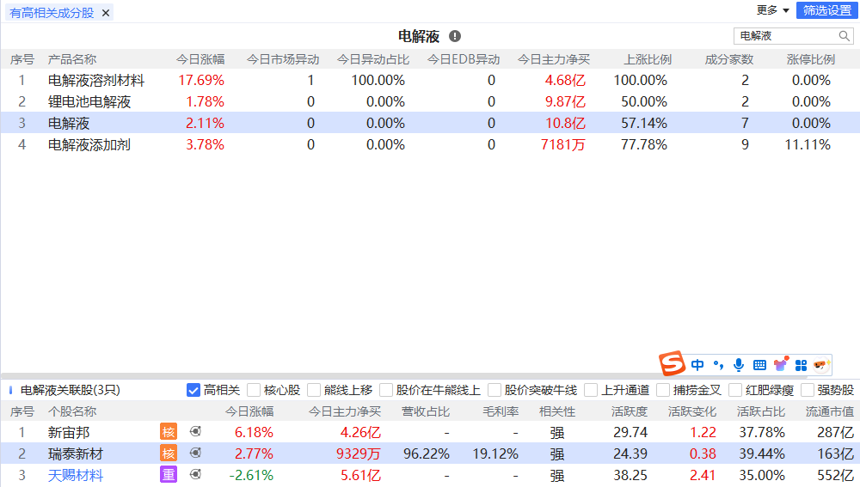
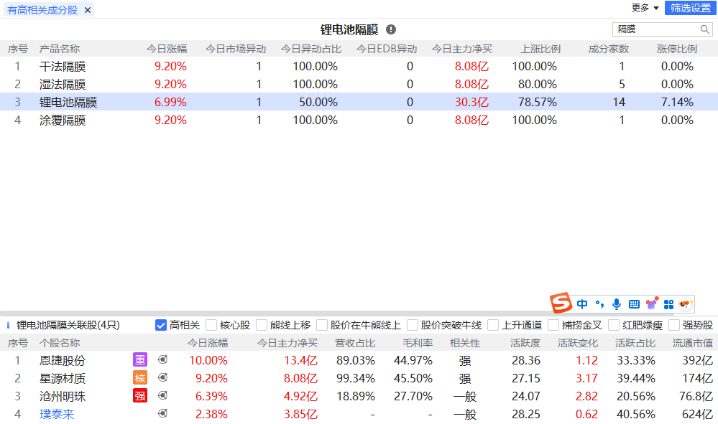
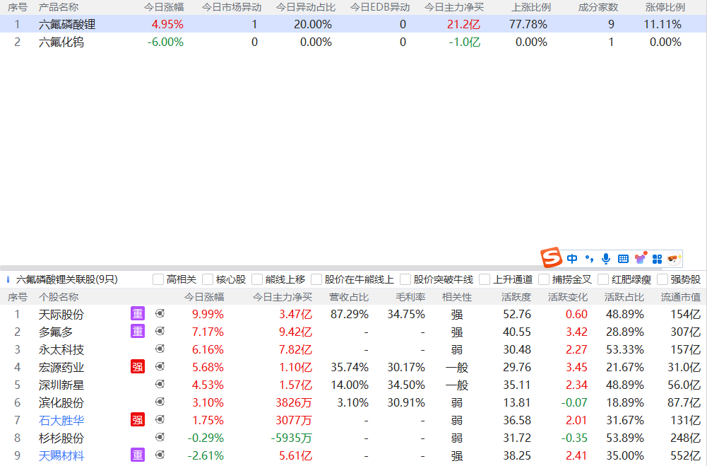
锂电产业链
锂矿：赣锋锂业、天齐锂业、融捷股份（四川甲基卡锂矿）等
钴：华友钴业、寒锐钴业等
正负极材料：德方纳米、丰元股份（大亏反转最强）、天力锂能、当升科技、钨等
电解液：璞泰来、天赐材料
隔膜：恩捷股份、星源材质等
六氟磷酸锂：永太科技、石大胜华等
（矿——三元电池关键材料钴——中游（正负极+电解液））
经传多赢资深投顾：王延龙，投顾执业编号A1120615060002;基金从业号:A20250703000353；风险提示：观点基于软件数据和理论模型分析
仅供参考，不构成买卖建议，市场有风险，投资需谨慎。基金的过往业绩并不预示其未来表现，基金管理人管理的其他基金的业绩并不构成基金业绩表现的保证

Slide 34
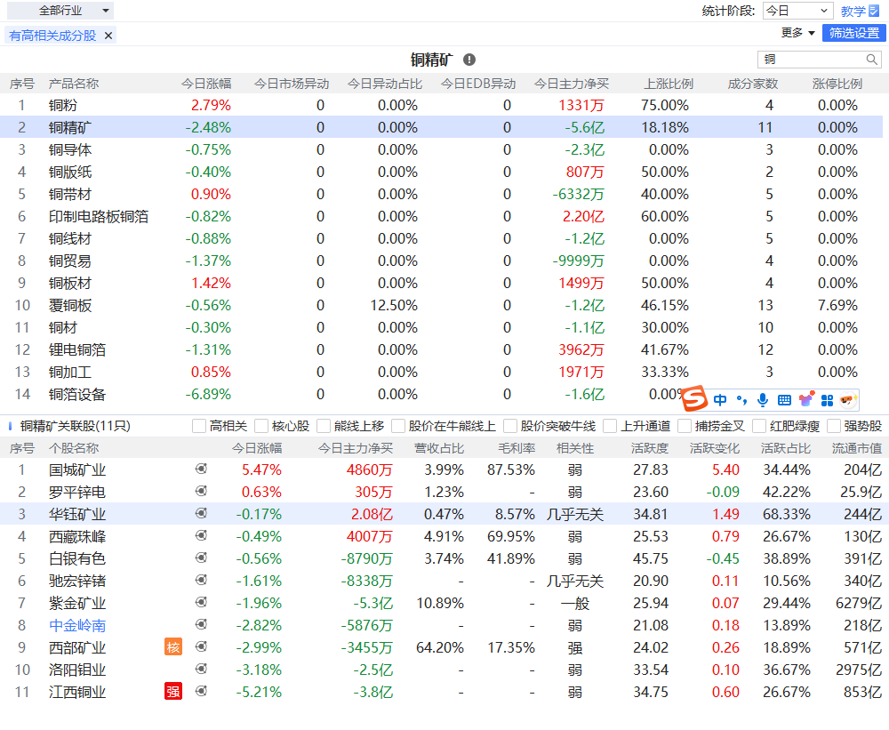
铜矿
强势股江西铜业。核心股西部矿业。
经传多赢资深投顾：王延龙，投顾执业编号A1120615060002;基金从业号:A20250703000353；风险提示：观点基于软件数据和理论模型分析
仅供参考，不构成买卖建议，市场有风险，投资需谨慎。基金的过往业绩并不预示其未来表现，基金管理人管理的其他基金的业绩并不构成基金业绩表现的保证

Slide 35
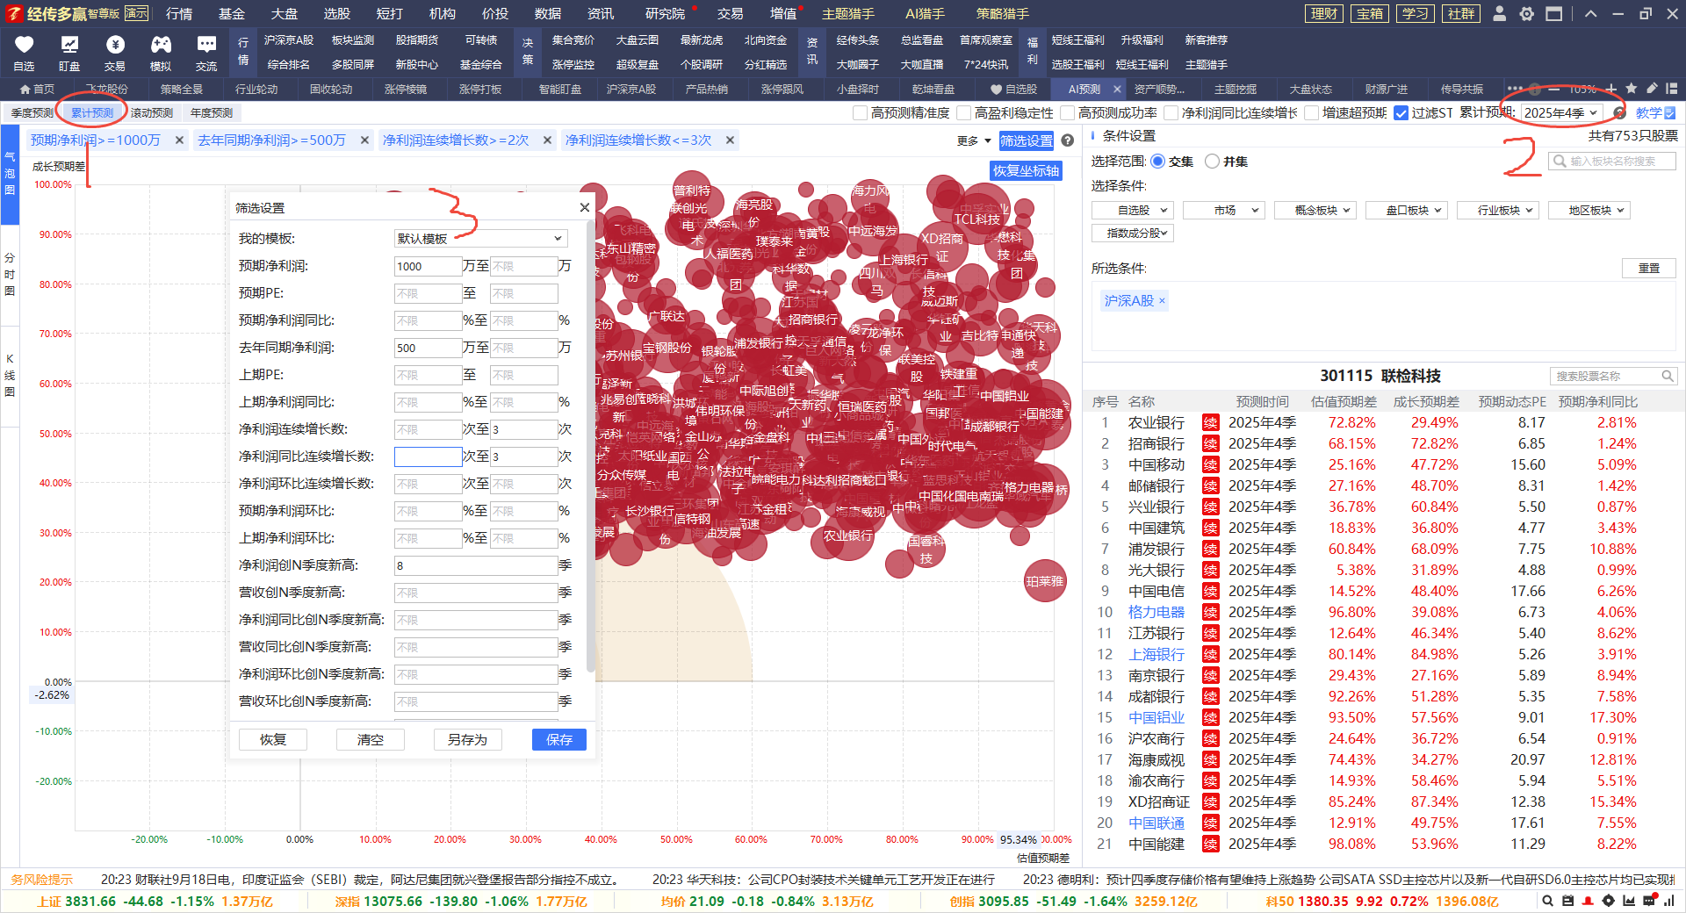
选股方案，可叠加板块强化选股结果
经传多赢资深投顾：王延龙，投顾执业编号A1120615060002;基金从业号:A20250703000353；风险提示：观点基于软件数据和理论模型分析
仅供参考，不构成买卖建议，市场有风险，投资需谨慎。基金的过往业绩并不预示其未来表现，基金管理人管理的其他基金的业绩并不构成基金业绩表现的保证

Slide 36
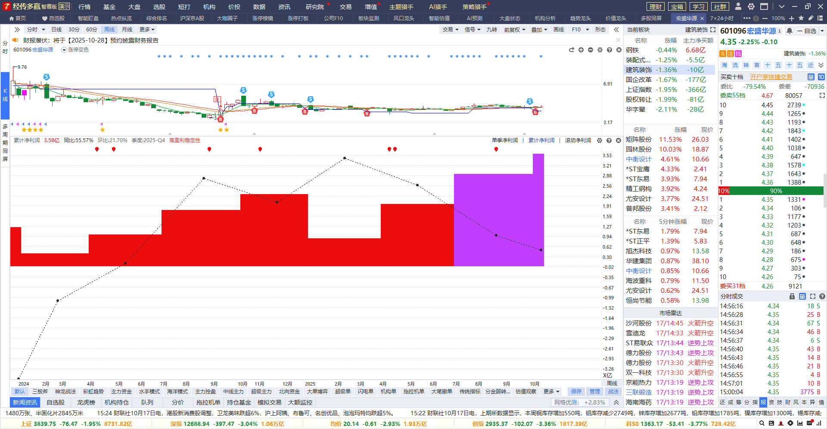
周线金叉+戴维斯双击
经传多赢资深投顾：王延龙，投顾执业编号A1120615060002;基金从业号:A20250703000353；风险提示：观点基于软件数据和理论模型分析
仅供参考，不构成买卖建议，市场有风险，投资需谨慎。基金的过往业绩并不预示其未来表现，基金管理人管理的其他基金的业绩并不构成基金业绩表现的保证

Slide 37
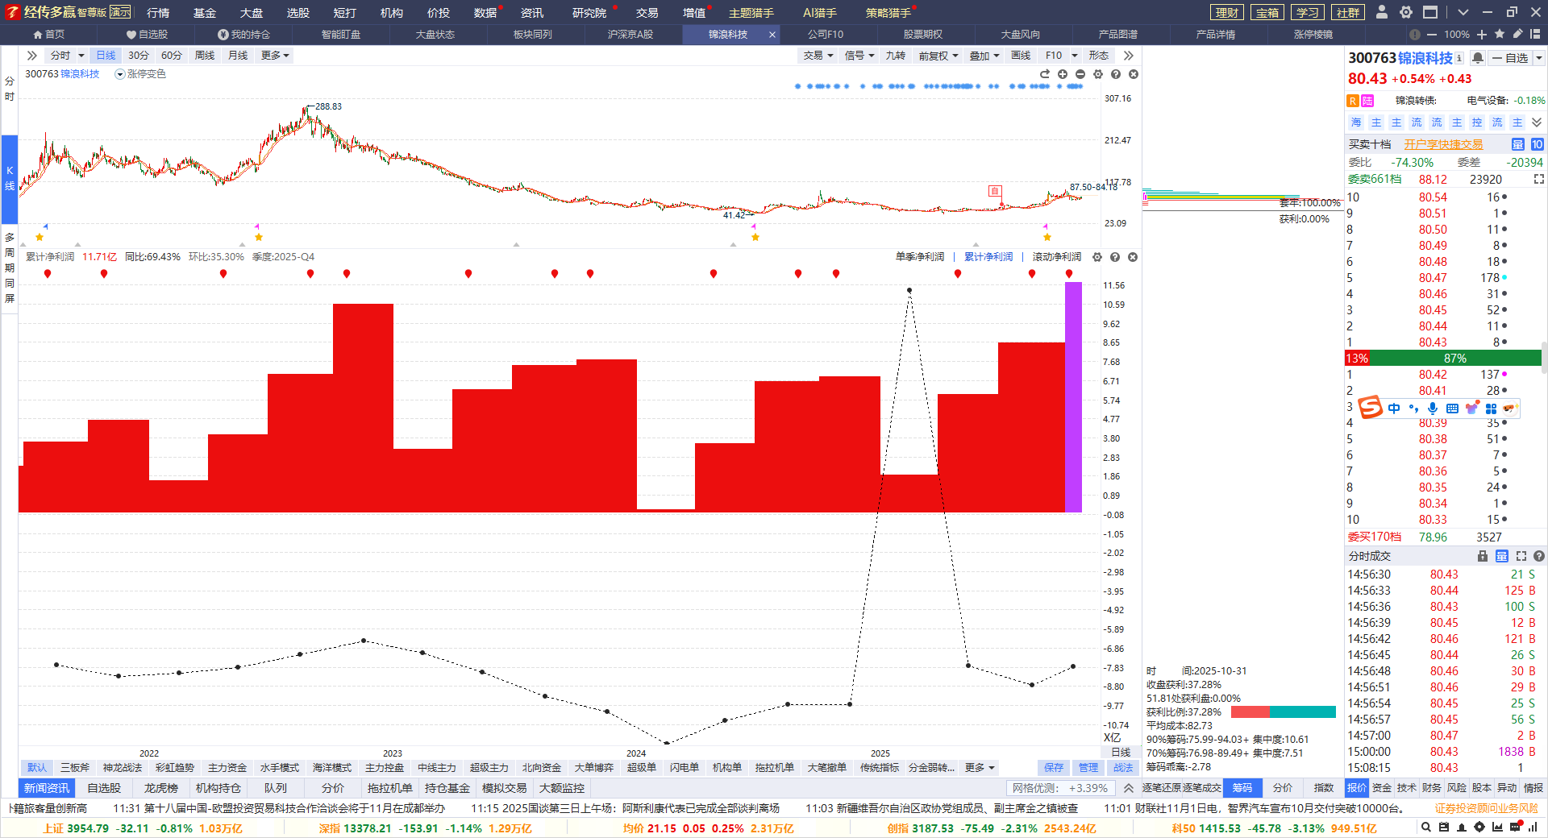
周线回档+戴维斯双击
经传多赢资深投顾：王延龙，投顾执业编号A1120615060002;基金从业号:A20250703000353；风险提示：观点基于软件数据和理论模型分析
仅供参考，不构成买卖建议，市场有风险，投资需谨慎。基金的过往业绩并不预示其未来表现，基金管理人管理的其他基金的业绩并不构成基金业绩表现的保证

Slide 38
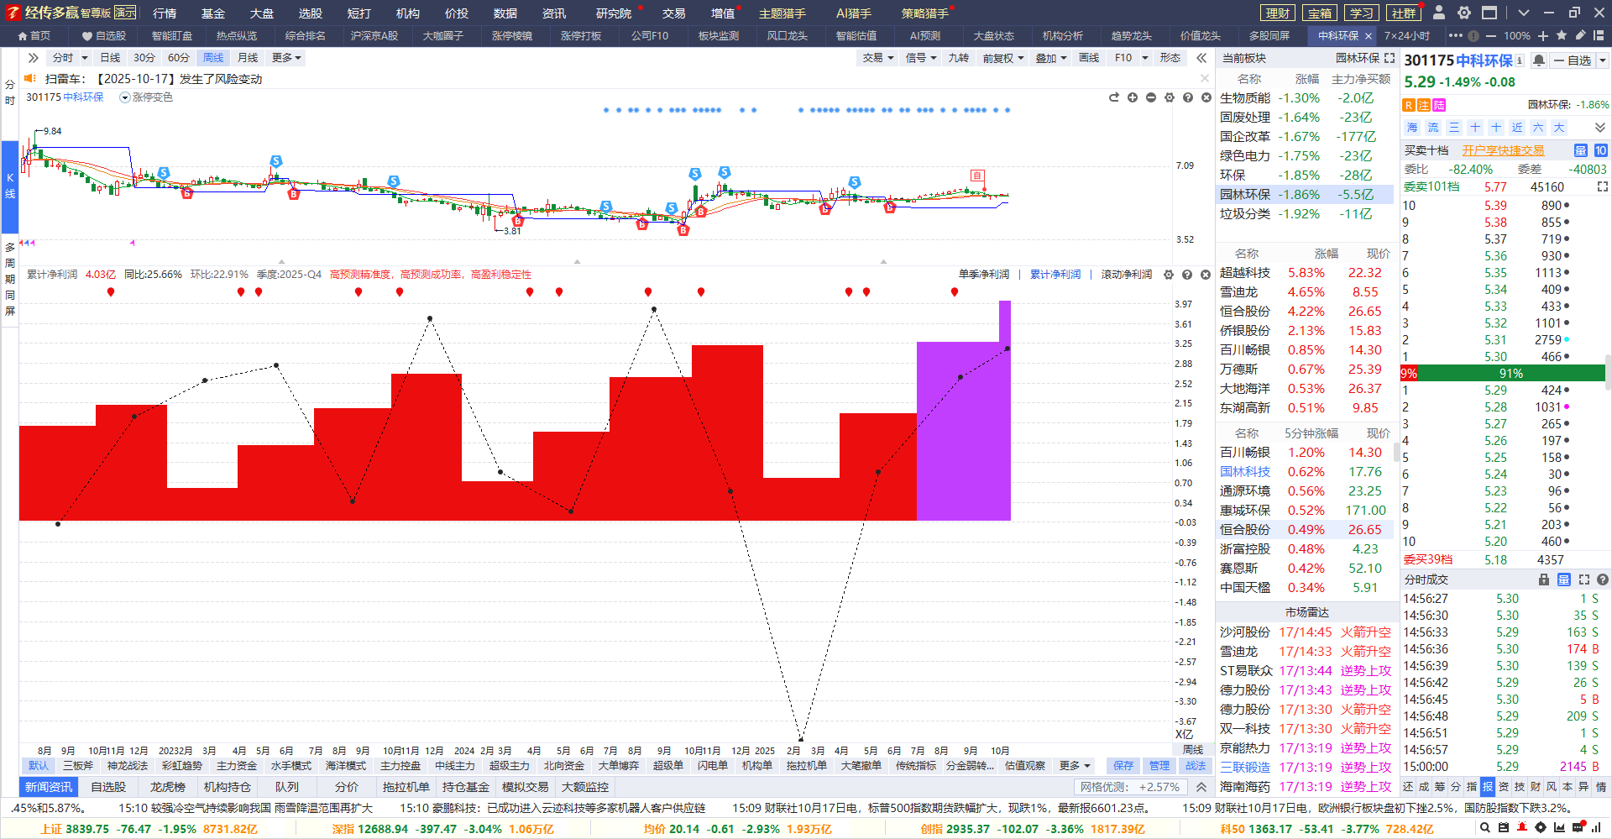
戴维斯双击+周线金叉
经传多赢资深投顾：王延龙，投顾执业编号A1120615060002;基金从业号:A20250703000353；风险提示：观点基于软件数据和理论模型分析
仅供参考，不构成买卖建议，市场有风险，投资需谨慎。基金的过往业绩并不预示其未来表现，基金管理人管理的其他基金的业绩并不构成基金业绩表现的保证

Slide 39
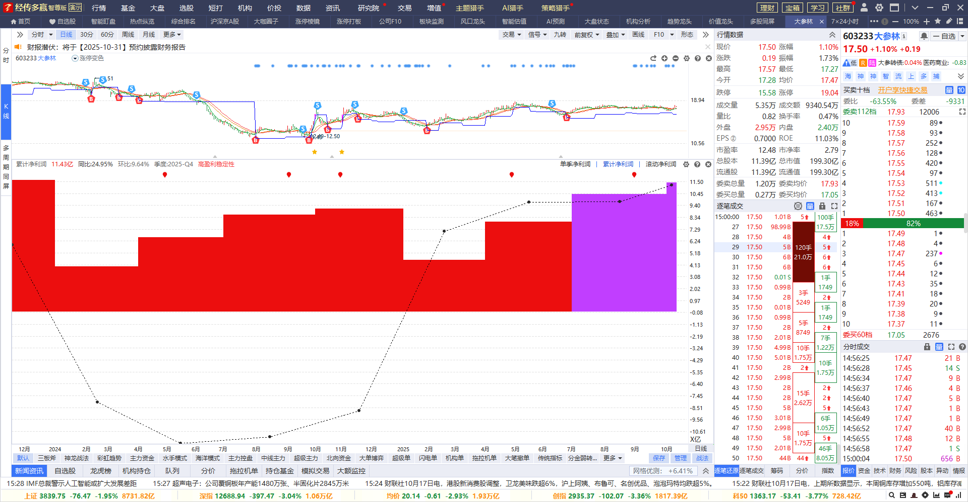
戴维斯双击+周线金叉
经传多赢资深投顾：王延龙，投顾执业编号A1120615060002;基金从业号:A20250703000353；风险提示：观点基于软件数据和理论模型分析
仅供参考，不构成买卖建议，市场有风险，投资需谨慎。基金的过往业绩并不预示其未来表现，基金管理人管理的其他基金的业绩并不构成基金业绩表现的保证

Slide 40
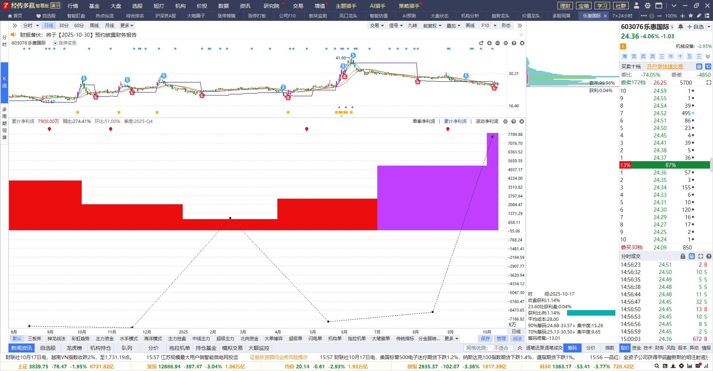
戴维斯双击+周线金叉
经传多赢资深投顾：王延龙，投顾执业编号A1120615060002;基金从业号:A20250703000353；风险提示：观点基于软件数据和理论模型分析
仅供参考，不构成买卖建议，市场有风险，投资需谨慎。基金的过往业绩并不预示其未来表现，基金管理人管理的其他基金的业绩并不构成基金业绩表现的保证

Slide 41
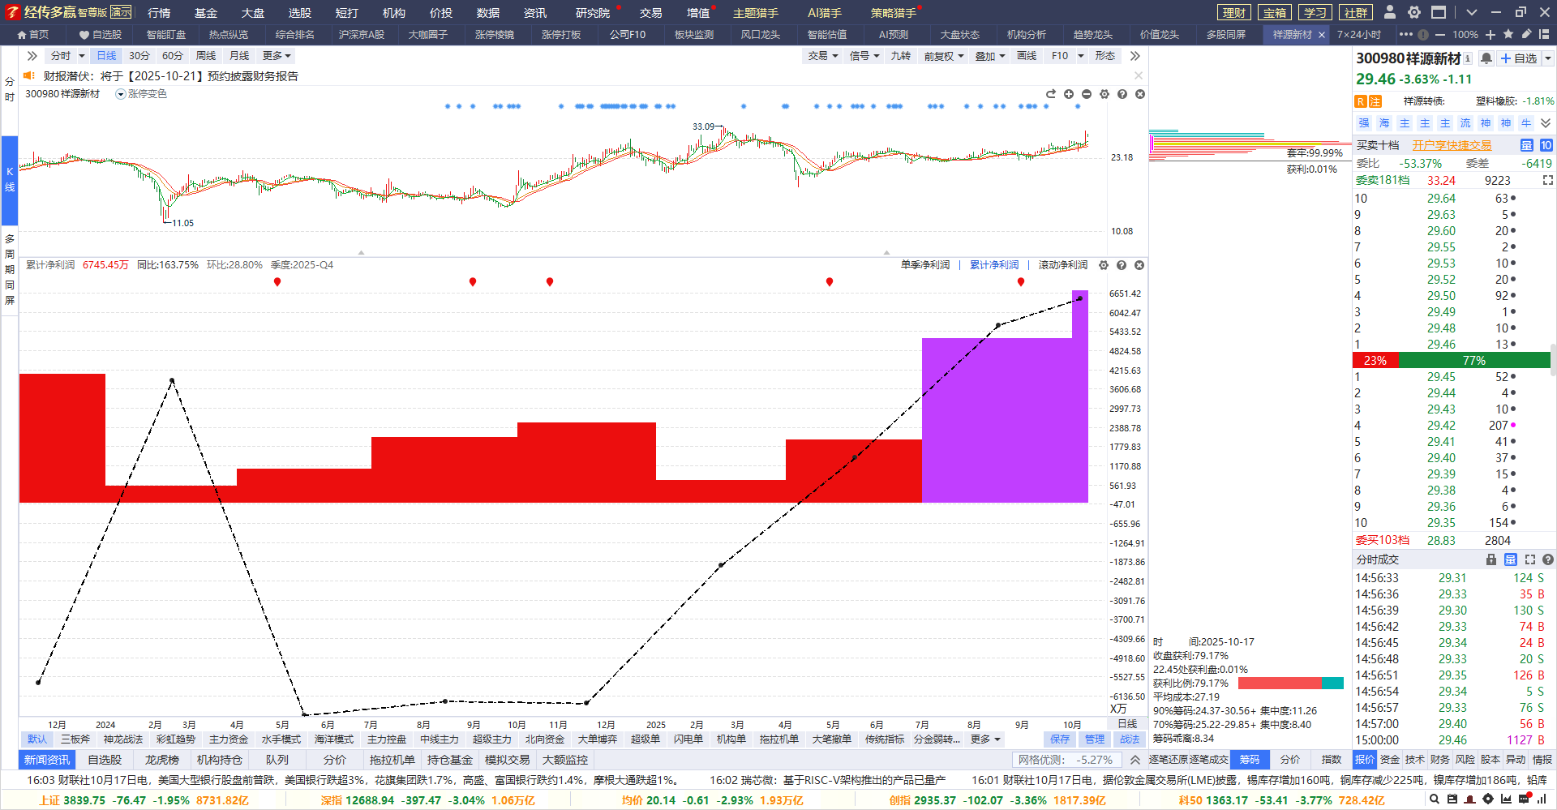
戴维斯双击+周线金叉
经传多赢资深投顾：王延龙，投顾执业编号A1120615060002;基金从业号:A20250703000353；风险提示：观点基于软件数据和理论模型分析
仅供参考，不构成买卖建议，市场有风险，投资需谨慎。基金的过往业绩并不预示其未来表现，基金管理人管理的其他基金的业绩并不构成基金业绩表现的保证

Slide 42
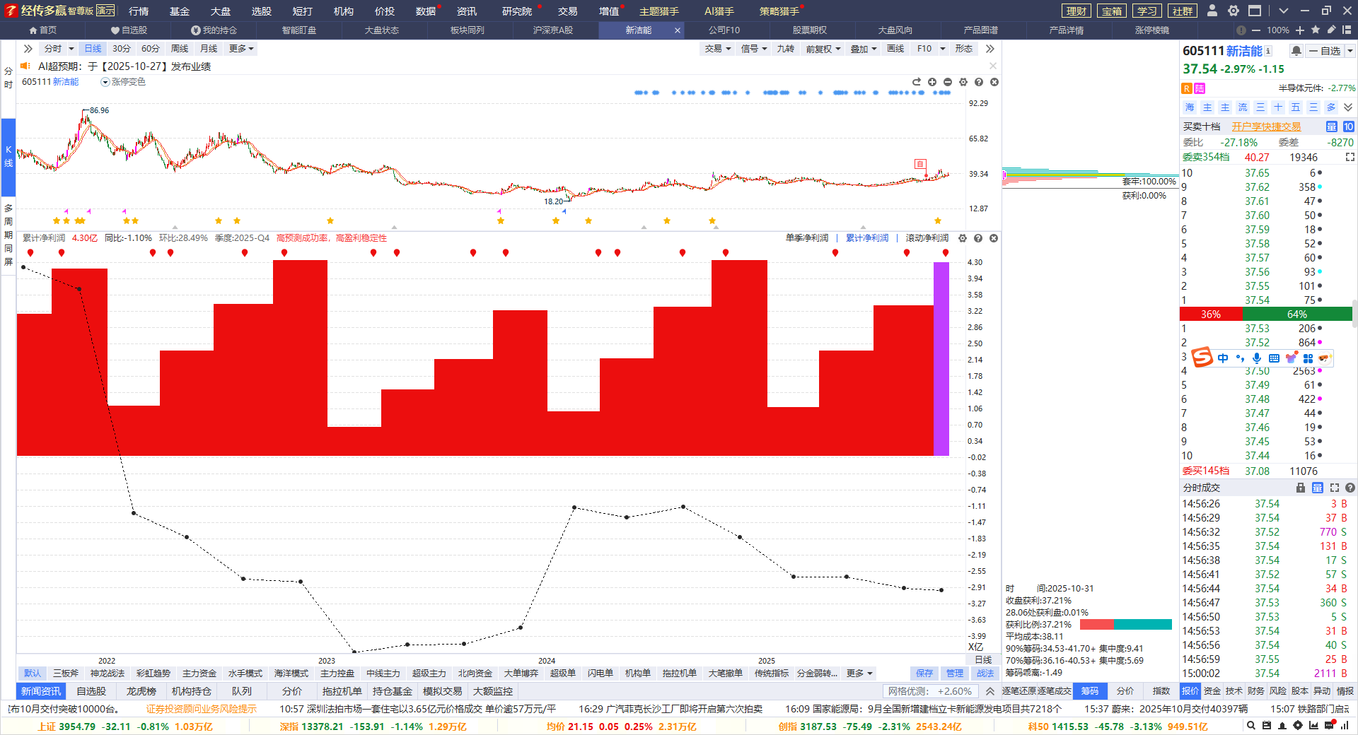
戴维斯双击+周线回档
经传多赢资深投顾：王延龙，投顾执业编号A1120615060002;基金从业号:A20250703000353；风险提示：观点基于软件数据和理论模型分析
仅供参考，不构成买卖建议，市场有风险，投资需谨慎。基金的过往业绩并不预示其未来表现，基金管理人管理的其他基金的业绩并不构成基金业绩表现的保证

Slide 43
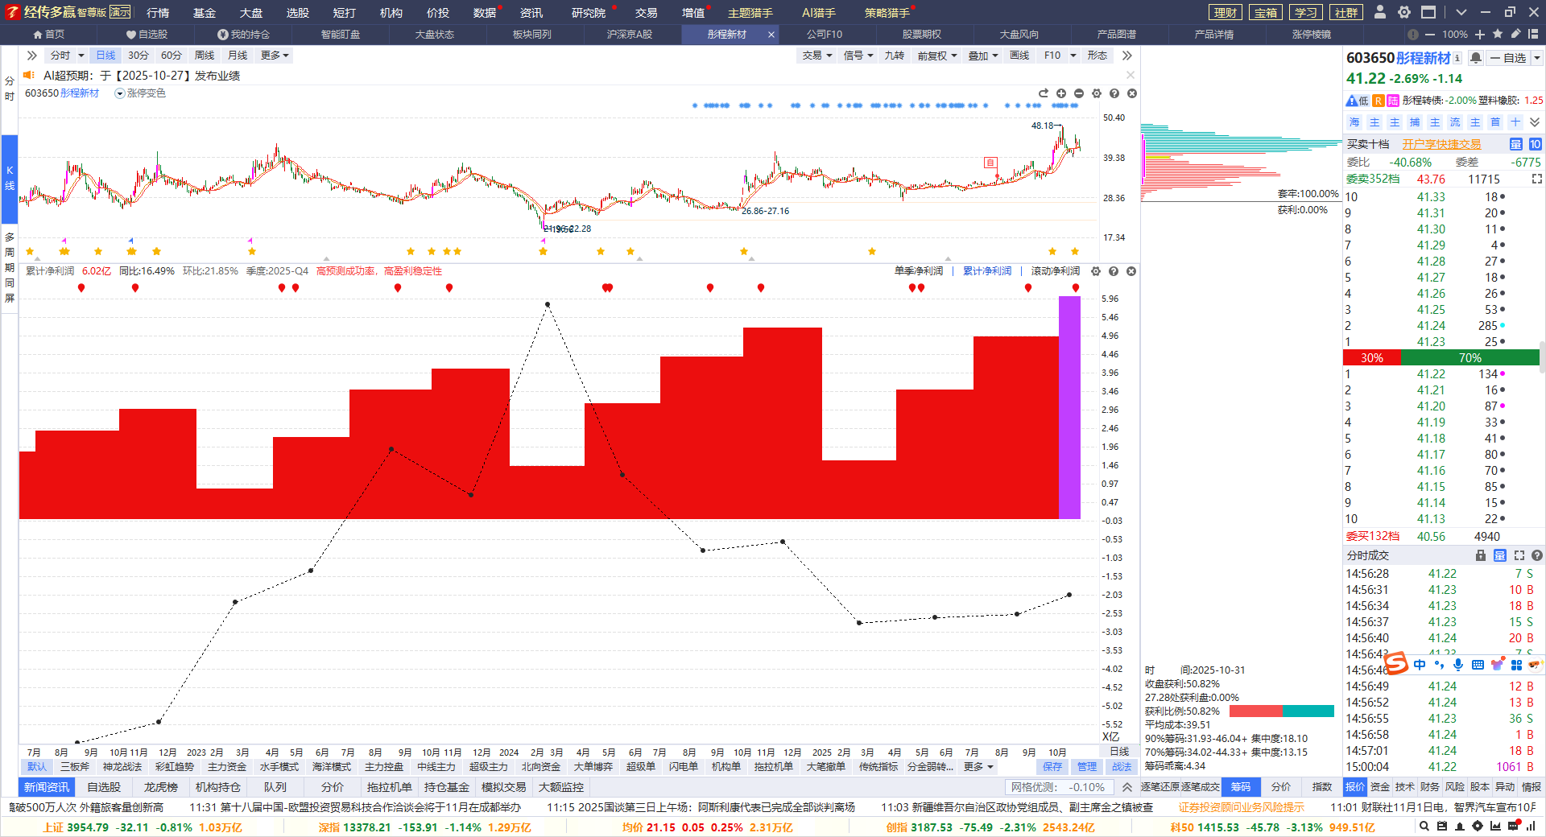
戴维斯双击+周线回档
经传多赢资深投顾：王延龙，投顾执业编号A1120615060002;基金从业号:A20250703000353；风险提示：观点基于软件数据和理论模型分析
仅供参考，不构成买卖建议，市场有风险，投资需谨慎。基金的过往业绩并不预示其未来表现，基金管理人管理的其他基金的业绩并不构成基金业绩表现的保证

Slide 44
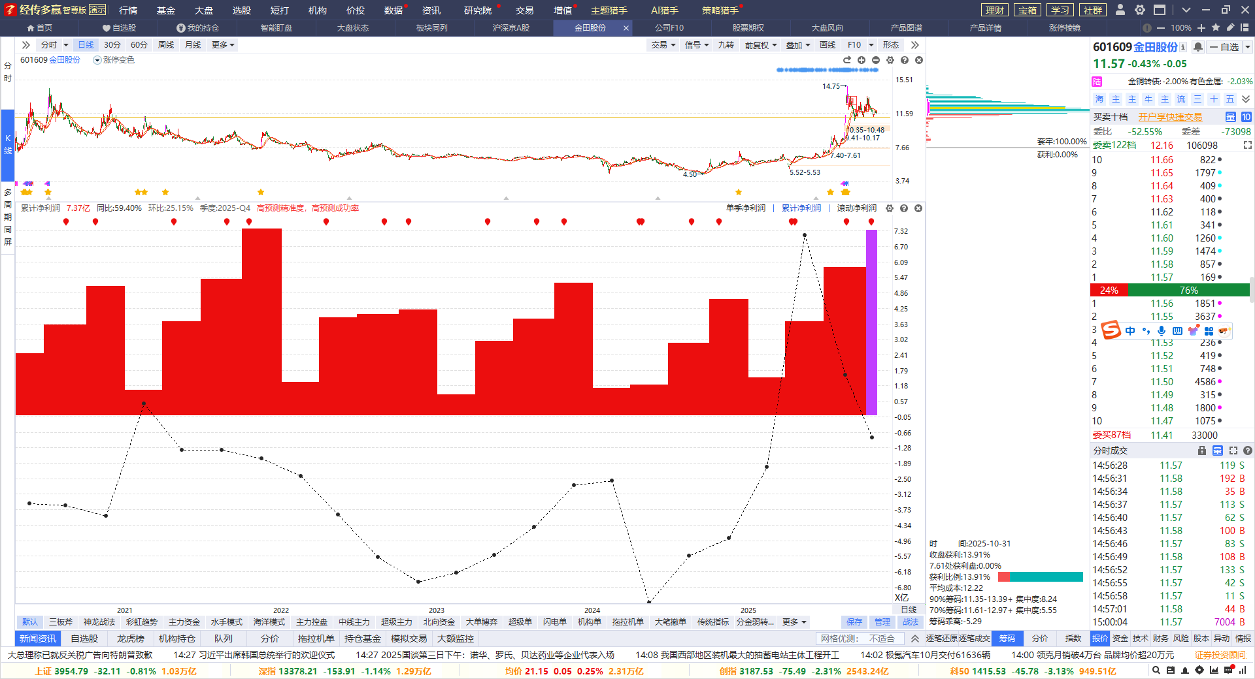
戴维斯双击+124买入法预期。操作细节没有低估如果错了及时认错。
经传多赢资深投顾：王延龙，投顾执业编号A1120615060002;基金从业号:A20250703000353；风险提示：观点基于软件数据和理论模型分析
仅供参考，不构成买卖建议，市场有风险，投资需谨慎。基金的过往业绩并不预示其未来表现，基金管理人管理的其他基金的业绩并不构成基金业绩表现的保证

Slide 45
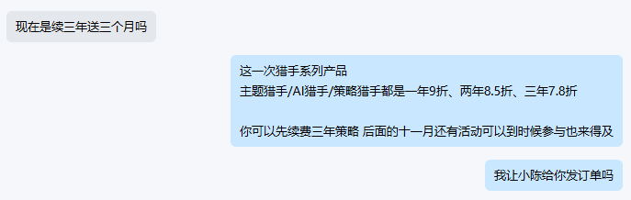








延伸：控制回撤马拉松投资
满额封策略
趁活动续费
一个月到了2.5w
经传多赢资深投顾：王延龙，投顾执业编号A1120615060002;基金从业号:A20250703000353；风险提示：观点基于软件数据和理论模型分析
仅供参考，不构成买卖建议，市场有风险，投资需谨慎。基金的过往业绩并不预示其未来表现，基金管理人管理的其他基金的业绩并不构成基金业绩表现的保证

Slide 46


策略猎手的全自动交易遏制了人性的贪婪和恐惧。
这一轮逆势拉升的黄金就是最好的证明。
经传多赢资深投顾：王延龙，投顾执业编号A1120615060002;基金从业号:A20250703000353；风险提示：观点基于软件数据和理论模型分析
仅供参考，不构成买卖建议，市场有风险，投资需谨慎。基金的过往业绩并不预示其未来表现，基金管理人管理的其他基金的业绩并不构成基金业绩表现的保证

Slide 47


